Slide 1
Azure AD Webinar シリーズ #8 Office365 / Azure AD 管理者が必ずやっておくべきセキュリティ対策
Azure Active Directory Customer Success Team

Slide 2
本 Webinar シリーズの特徴
開発チームのメンバーがお届けする日本語の Webinar (グローバルで展開されている Webinar の日本語版)
Azure AD の基礎 (L100–200) のうち特に重要でかつ見落としやすいトピックをピックアップ

Slide 3
いますぐブックマークに ご登録ください！
今後のスケジュール、これまでの録画・資料等がまとまっています
今日の資料もこちらからダウンロードできます
http://aka.ms/AzureAdWebinar

Slide 4
こちらをブックマーク → http://aka.ms/AzureAdWebinar
時間の使い方
13:30-14:00 プレゼンテーション
→ この間に質問を投稿ください
14:00-14:15 Q&A
→ 投稿いただいた質問に可能な限りお答えします
本日の資料 URL : http://aka.ms/AzureAdWebinar

Slide 5
お話しする内容
テナントをセキュアに － 特権アカウントは死守すべし！
13:30-14:00: Presentation
なぜ特権アカウントを保護することが重要なのか
具体的にどう保護すればいいのか
14:00-14:15: Q&A
https://docs.microsoft.com/ja-jp/azure/active-directory/admin-roles-best-practices

Slide 6








攻撃者はデータを盗むために特権アカウントをとる
多重防御が重要です
最低限、特権アカウントを守ることがとても重要です
サイバーキルチェーン
メールの 受信
添付ファイルを開く
マルウェアや悪意のあるコードの実行
攻撃者の サーバーへ接続
リソースへの アクセス
URL をクリック
攻略行為
持続性
権限の昇格
内部偵察
侵入拡大
偵察 Reconnaissance
配送
Delivery
攻撃
Exploitation
インストール
Install
遠隔操作 Command & Control
侵入拡大
Lateral Movement
目的達成
Objectives

Slide 7
特権 ＝ テナントの強い権限
グローバル管理者（全体管理者）
Exchange サービス管理者
SharePoint サービス管理者
パスワード管理者/ヘルプデスク管理者
ユーザーアカウント管理者
その他

Slide 8
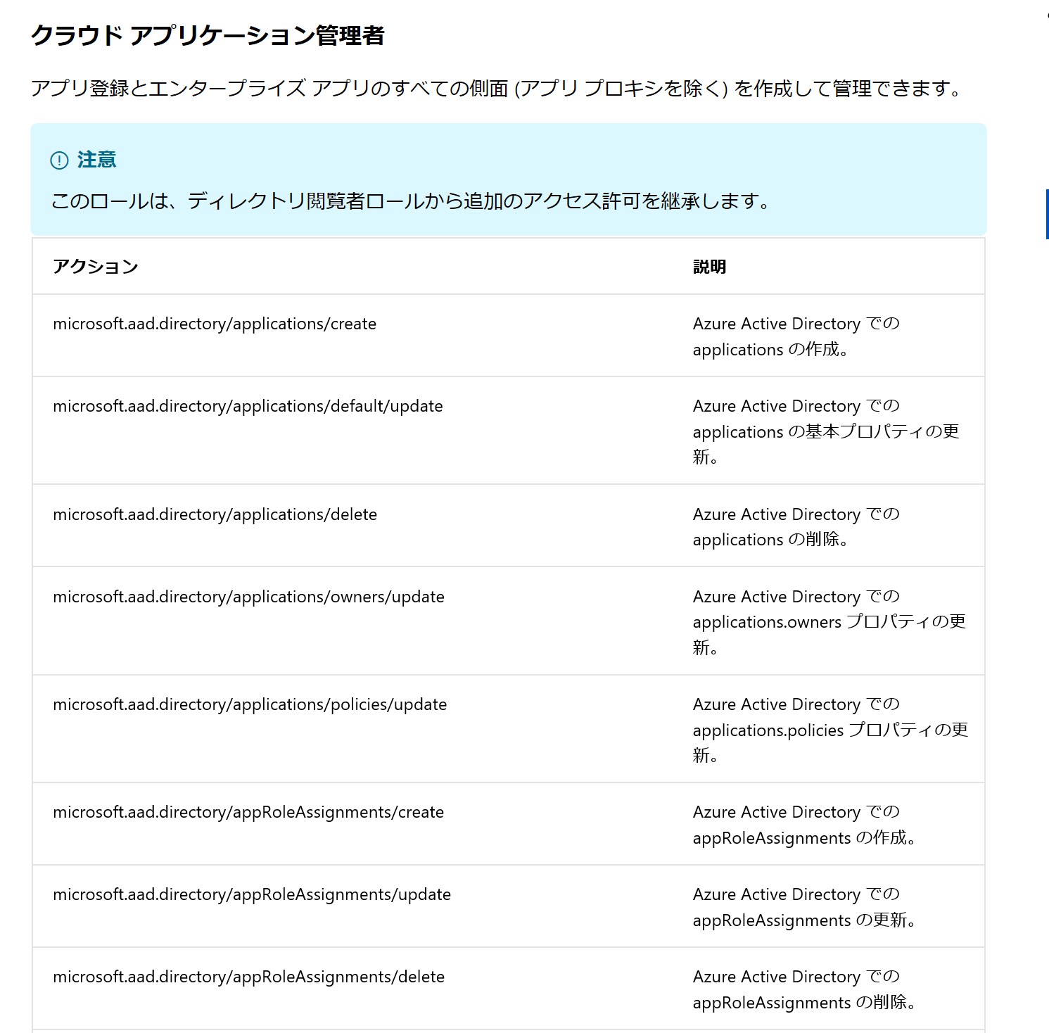
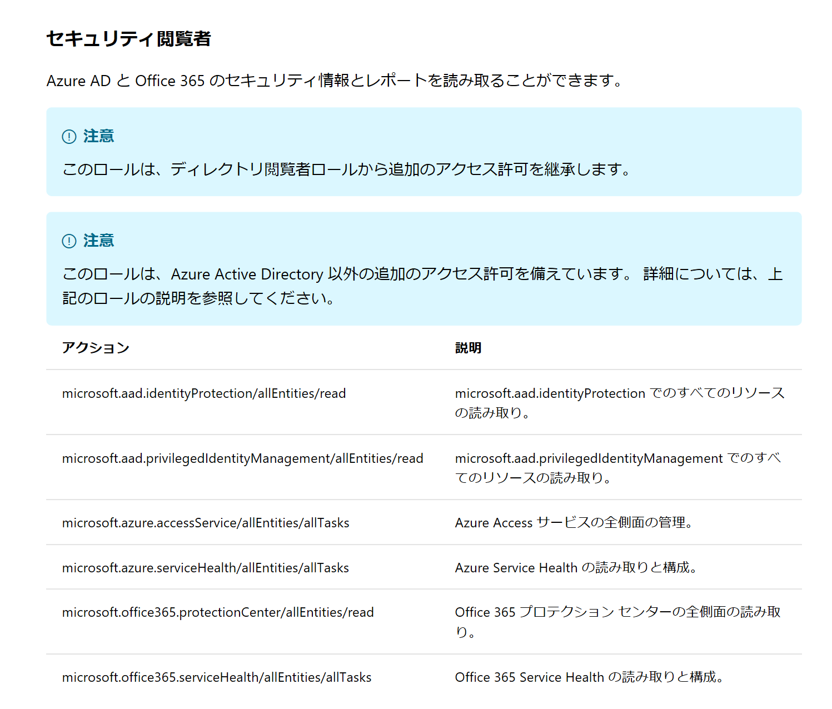
FAQ: 各ロールで何ができるの？
https://docs.microsoft.com/ja-jp/azure/active-directory/active-directory-assign-admin-roles-azure-portal

Slide 9
全体管理者を乗っ取られる ＝ 会社を乗っ取られる
Exchange Online 管理者
例：社長のメールを転送設定して、会社の重要情報を盗み見る
アカウント管理者
例：新規にアカウントを作成して、、、

Slide 10
今スグにやめましょう！危険すぎます！
普段使うアカウントに特権を割り当てていませんか？
例：普段使いアカウントに全体管理者を割り当てている、パスワードだけで認証
会社を乗っ取られるリスクが非常に高い状態です
原則 普段使いアカウントと特権アカウントを分けましょう

Slide 11
答えられるべき質問
誰が特権を持っていますか？
特権ユーザーの認証強度は十分ですか？
誰が特権を使ったか把握していますか？
特権ユーザーがいつ何をしたか把握していますか？

Slide 12
特権アカウント保護のためにやるべきこと
原則 普段使いアカウントと特権アカウントは分ける
特権アカウント数はできるだけ少なく
特権アカウントを共有しない
必要最小限の権限を付与
多要素認証を有効にする
使うときだけ有効化
→ PIMが解決
https://docs.microsoft.com/ja-jp/azure/active-directory/active-directory-admin-manage-emergency-access-accounts

Slide 13
Privileged Identity Management (PIM)
ジャストインタイム (JIT) で
リスクを最小化
必要な時だけ特権に昇格
昇格時に多要素認証を強制
監査レポートと通知
アカウントとアクセス権の棚卸し
承認ワークフロー
Azure AD Premium P2
権限の強さ
必要最小限の権限と時間
時間
https://docs.microsoft.com/ja-jp/azure/active-directory/active-directory-privileged-identity-management-configure
Notes:
オンプレにも MIM PAM という仕組みがある

Slide 14
PIM 機能有効化の流れ

Slide 15
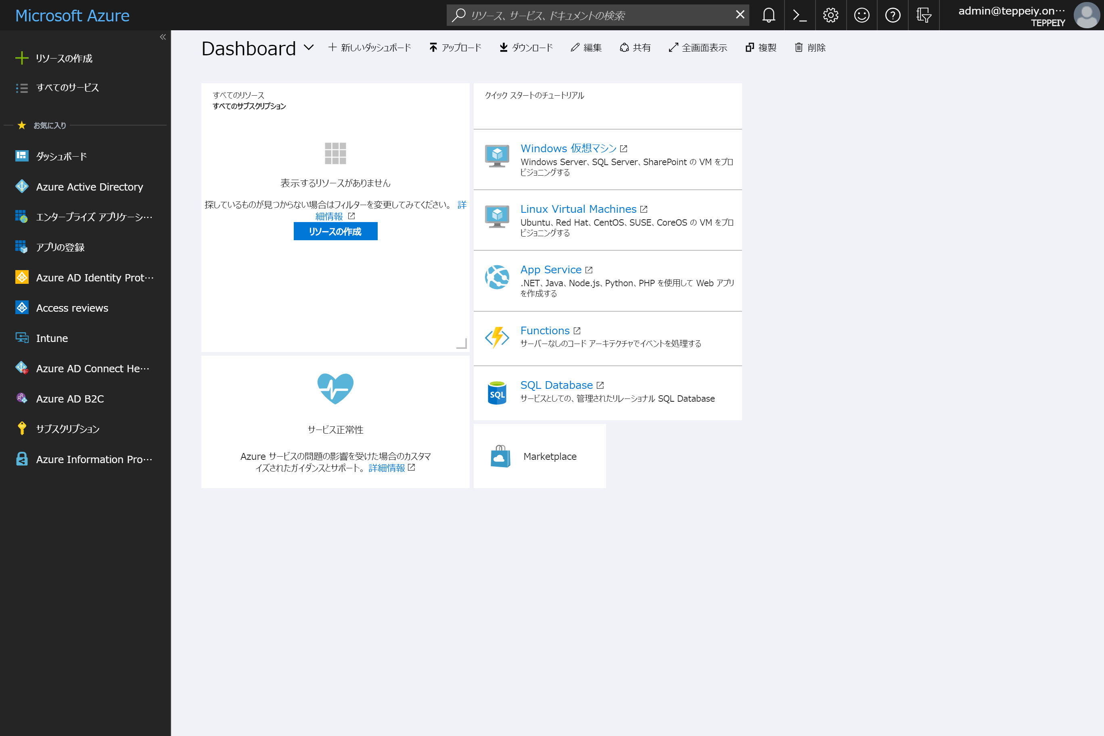

Slide 16
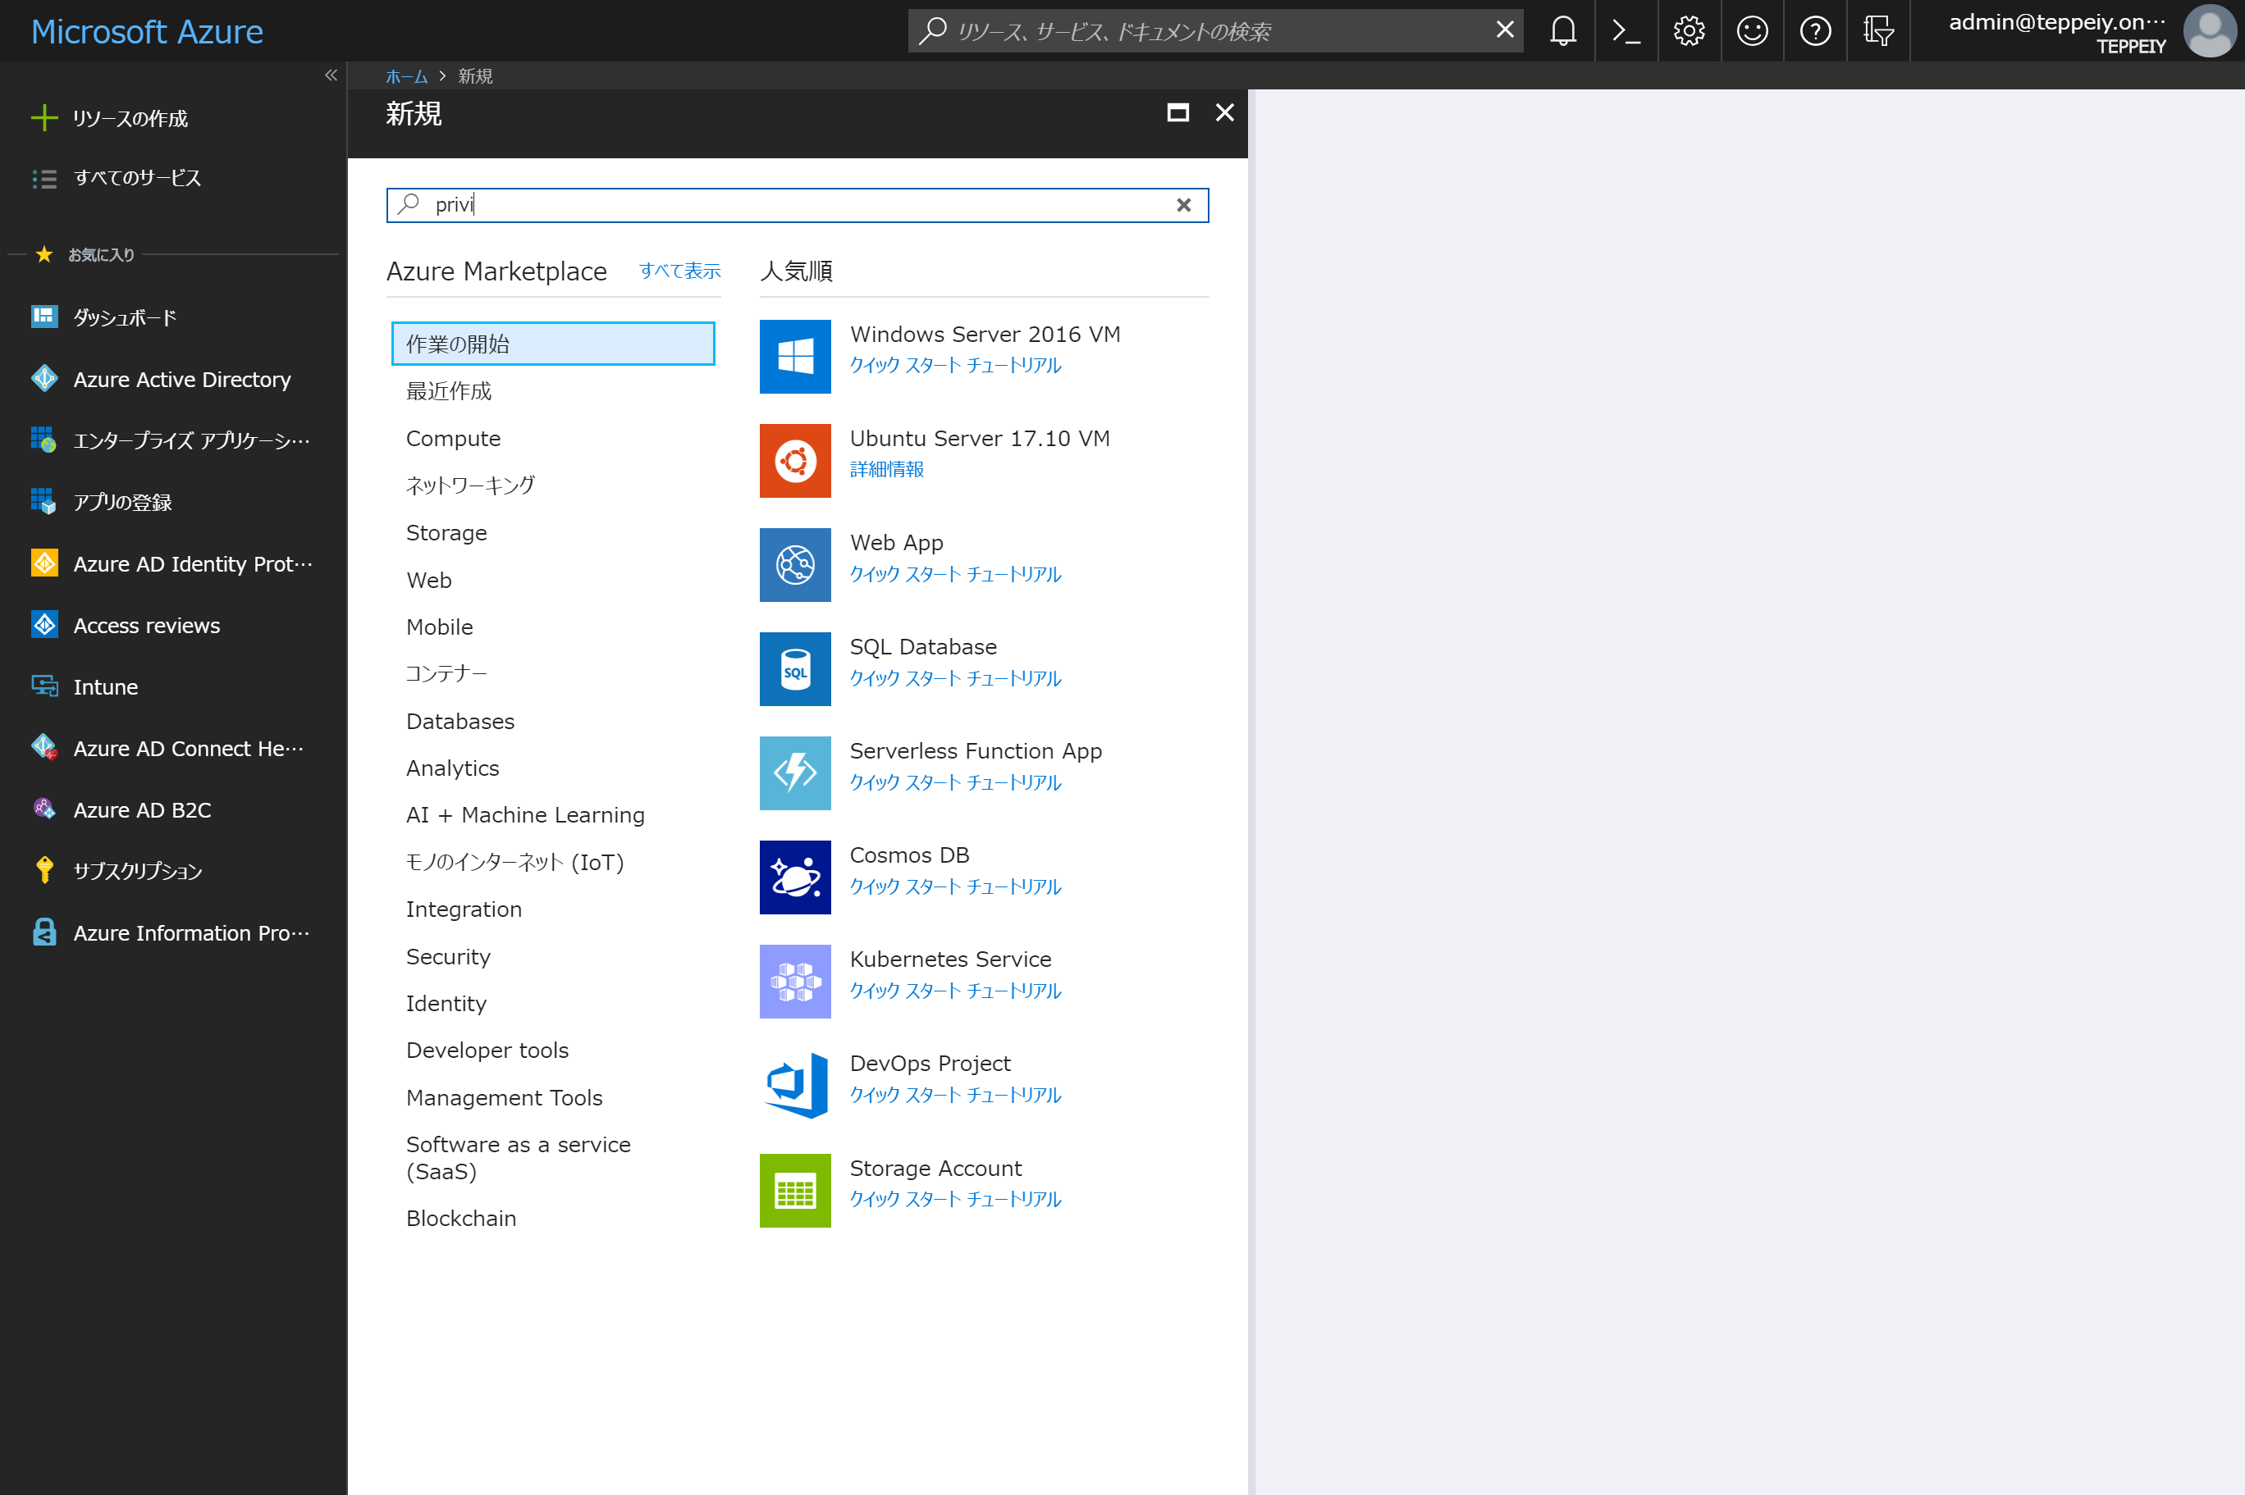

Slide 17
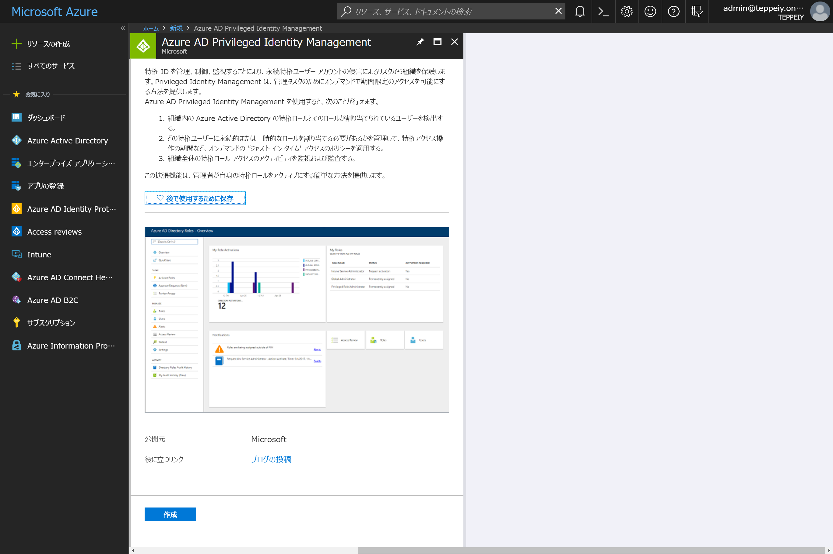

Slide 18
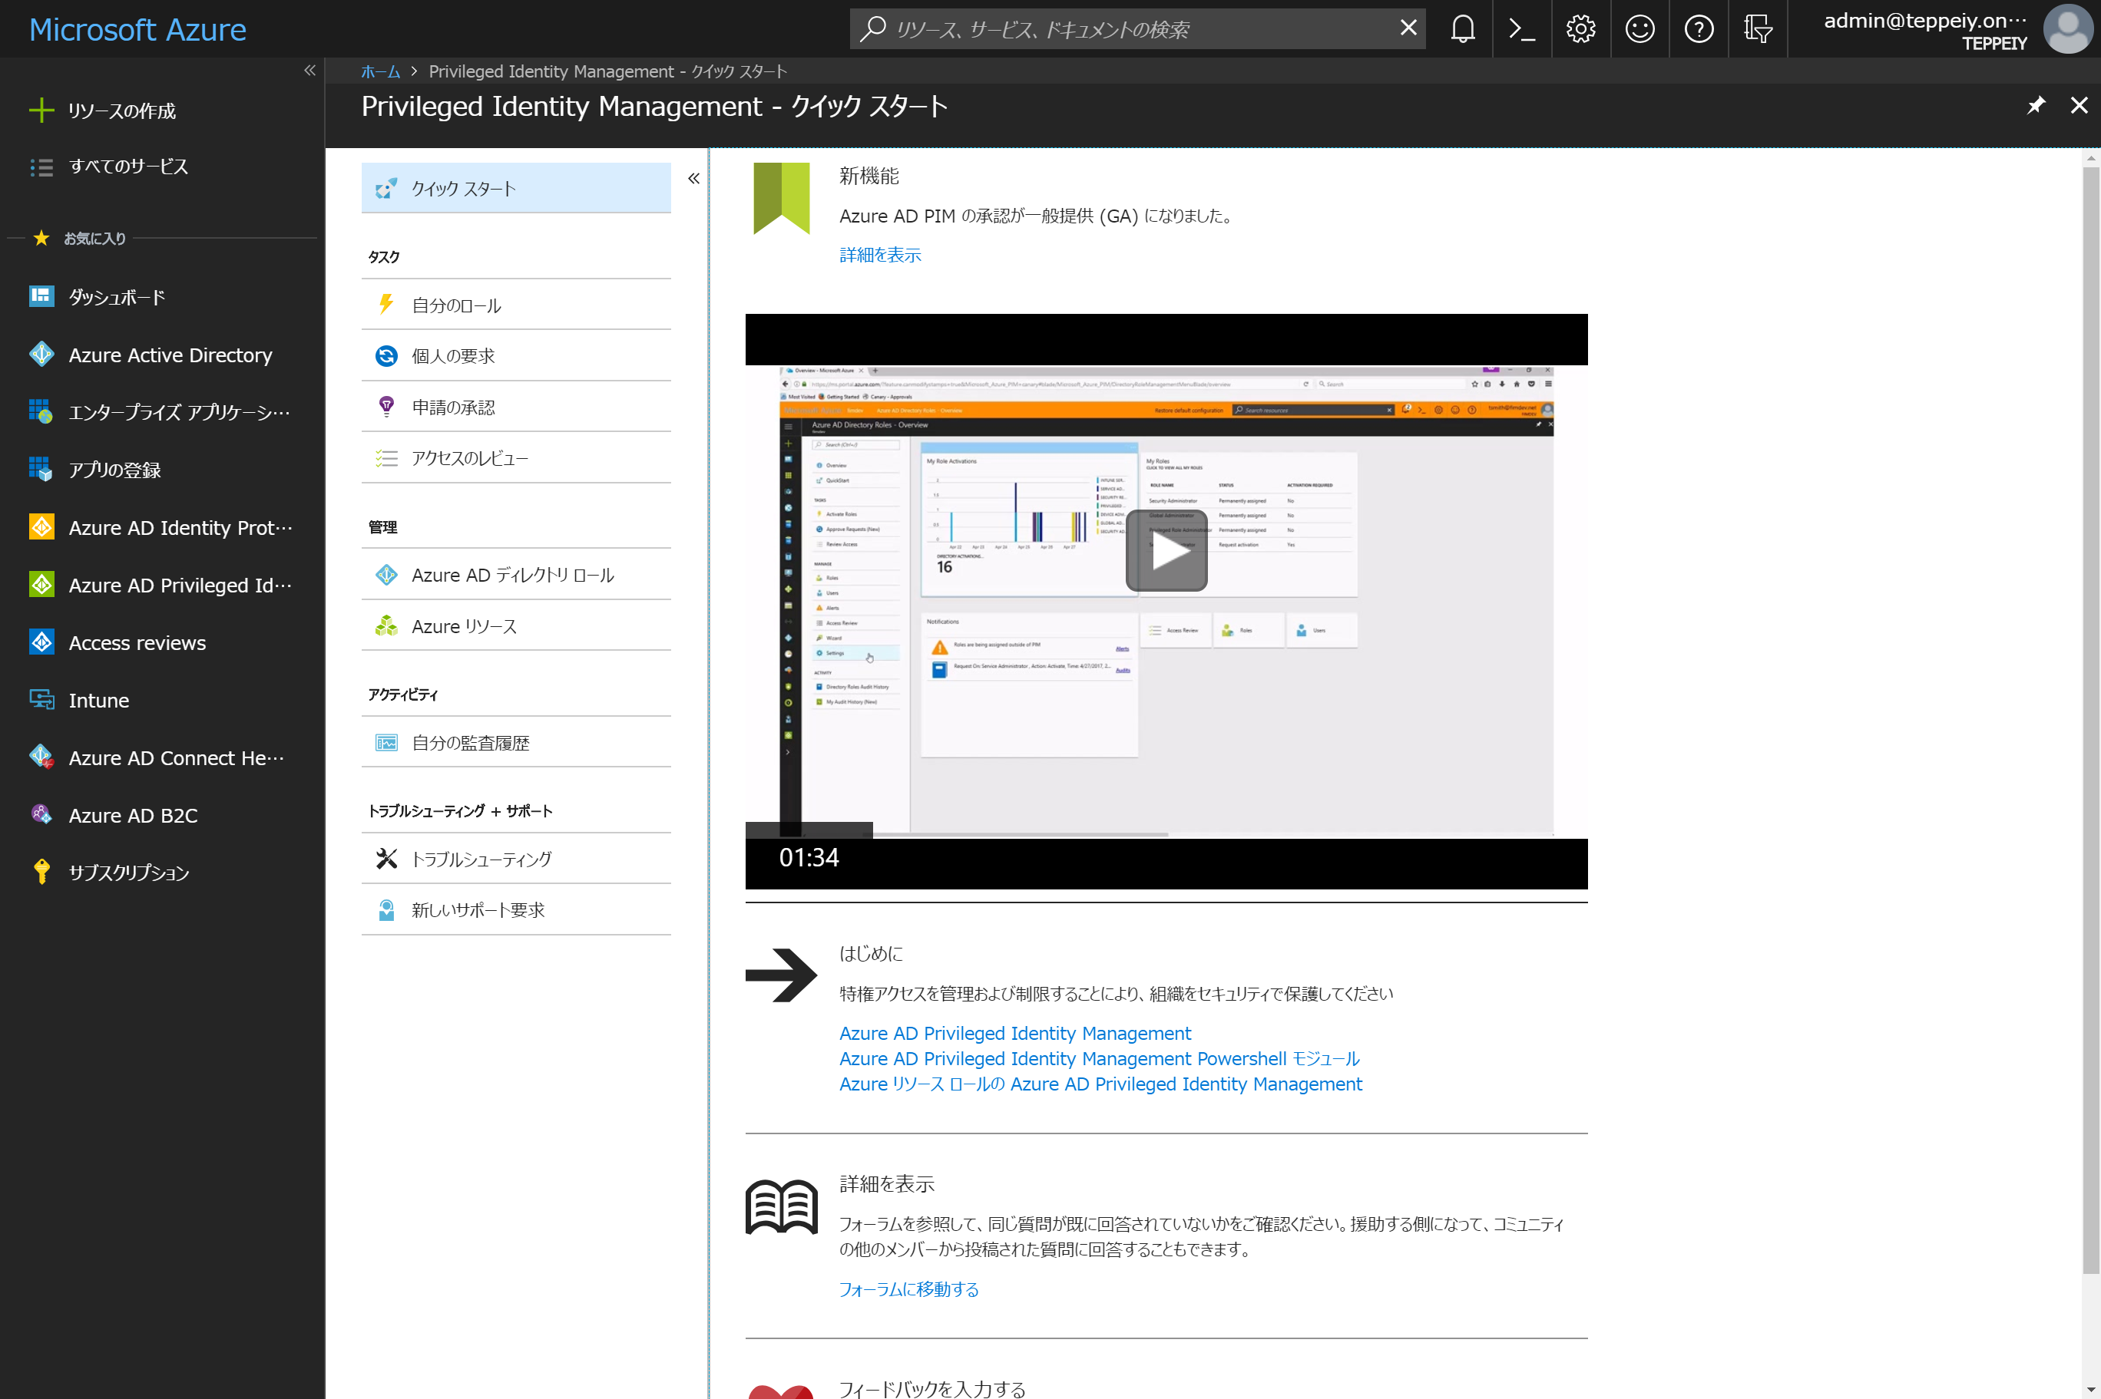

Slide 19
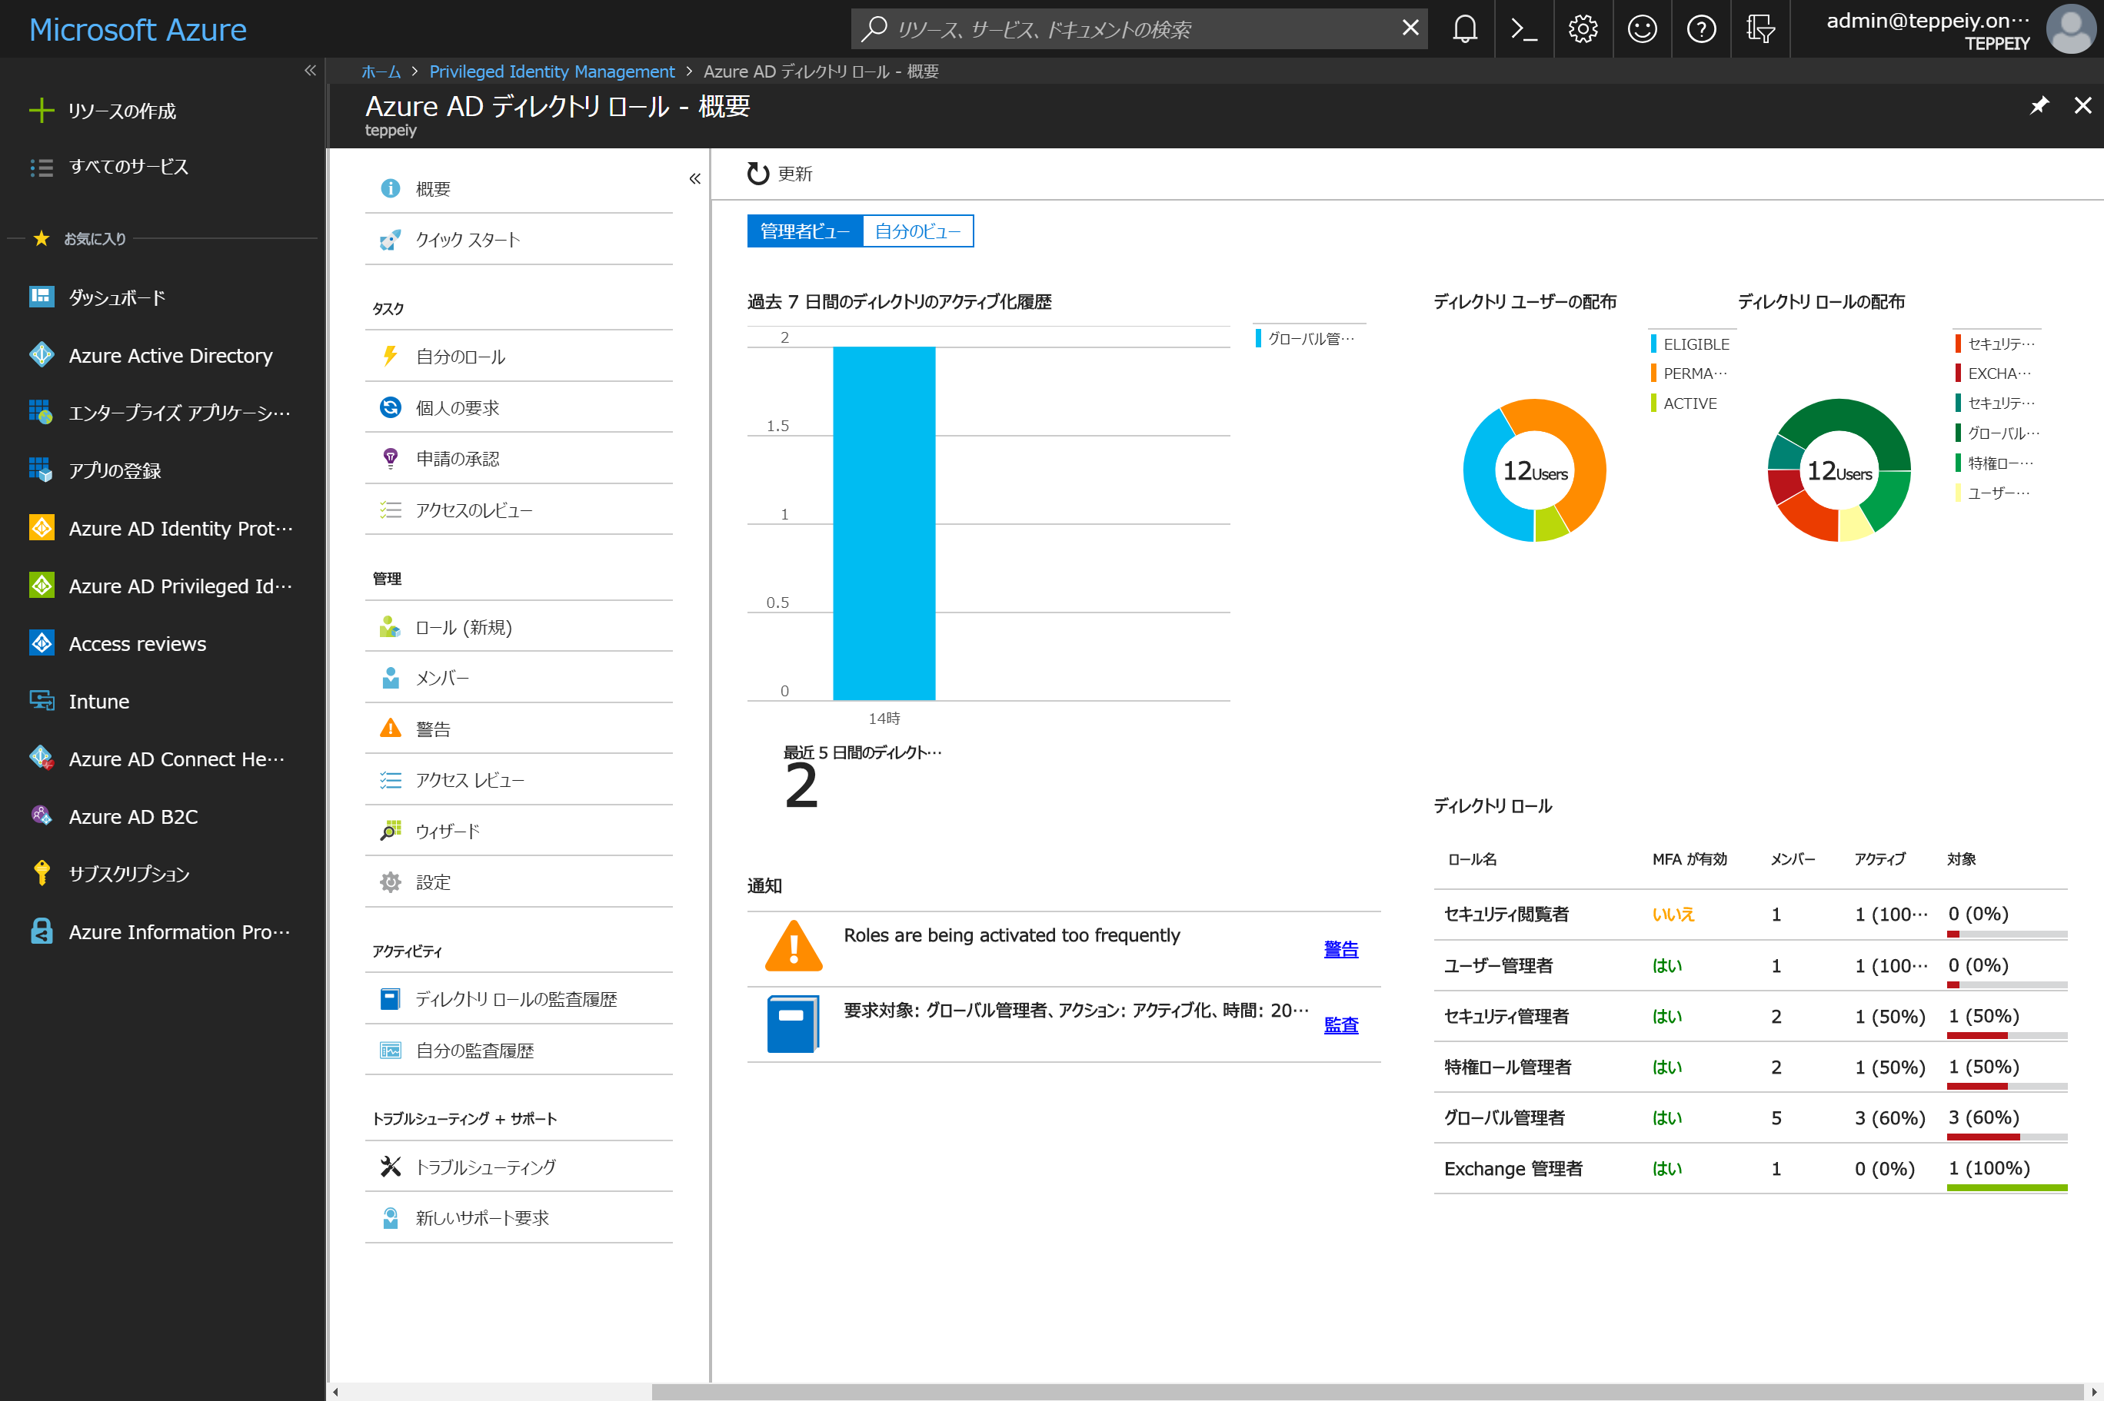

Slide 22
ユーザーの”対象”化

Slide 23
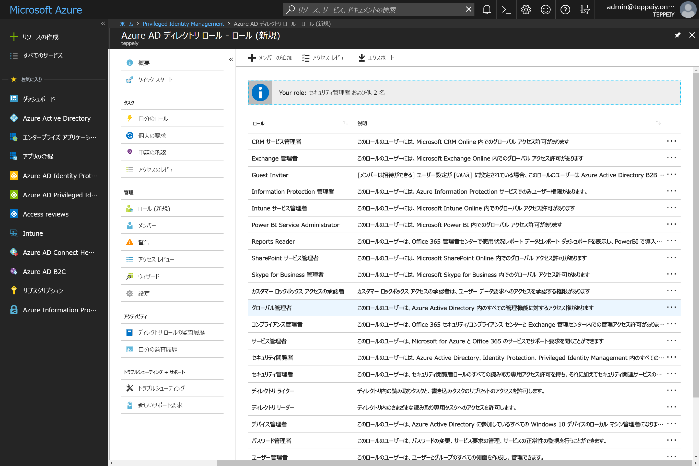

Slide 24
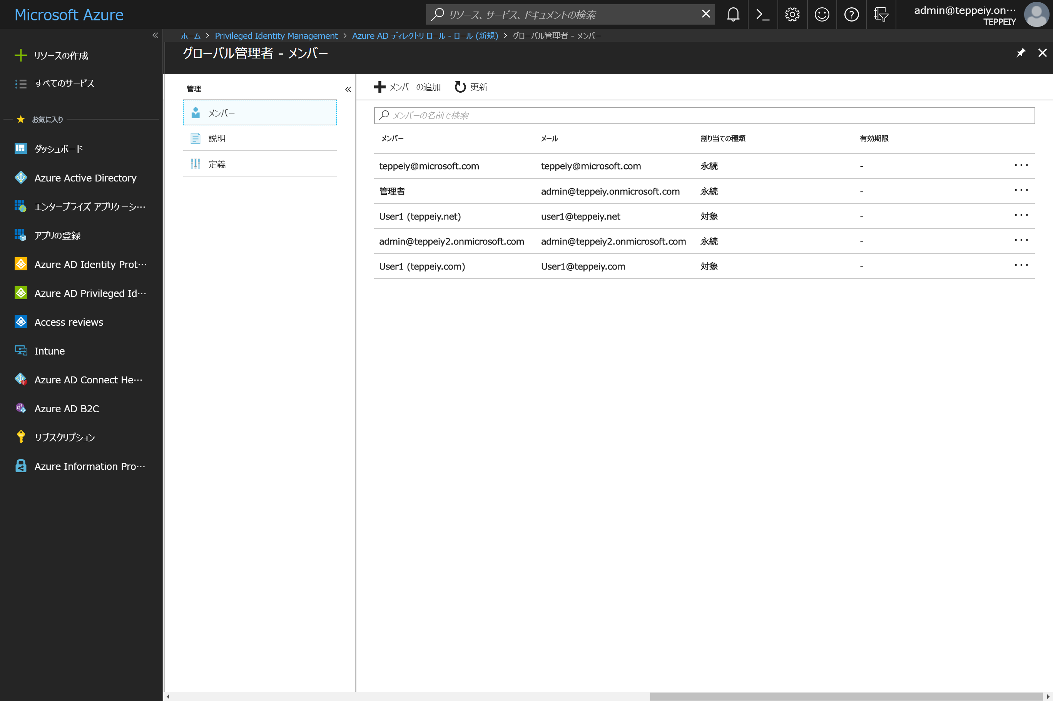

Slide 25
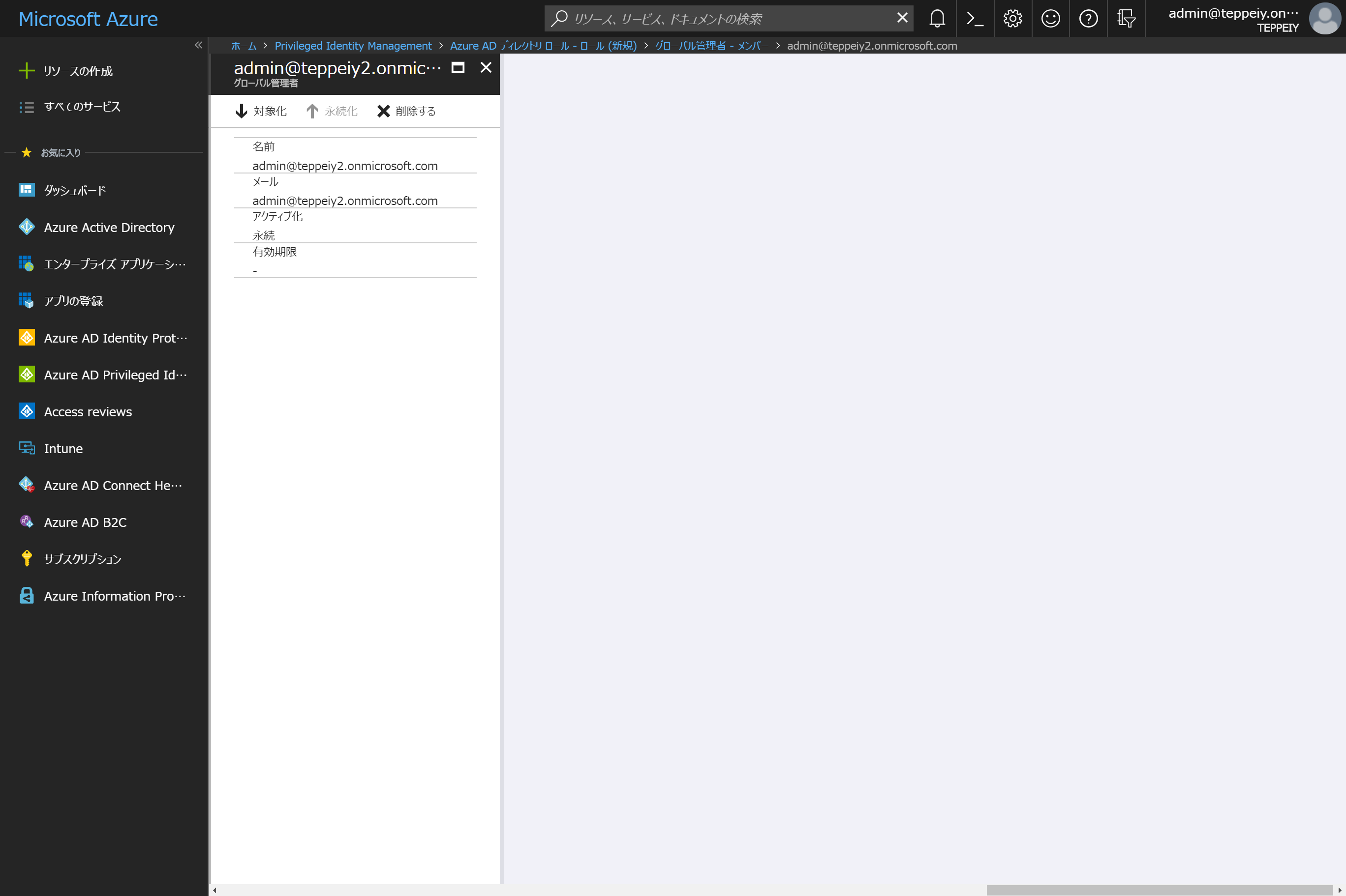

Slide 26
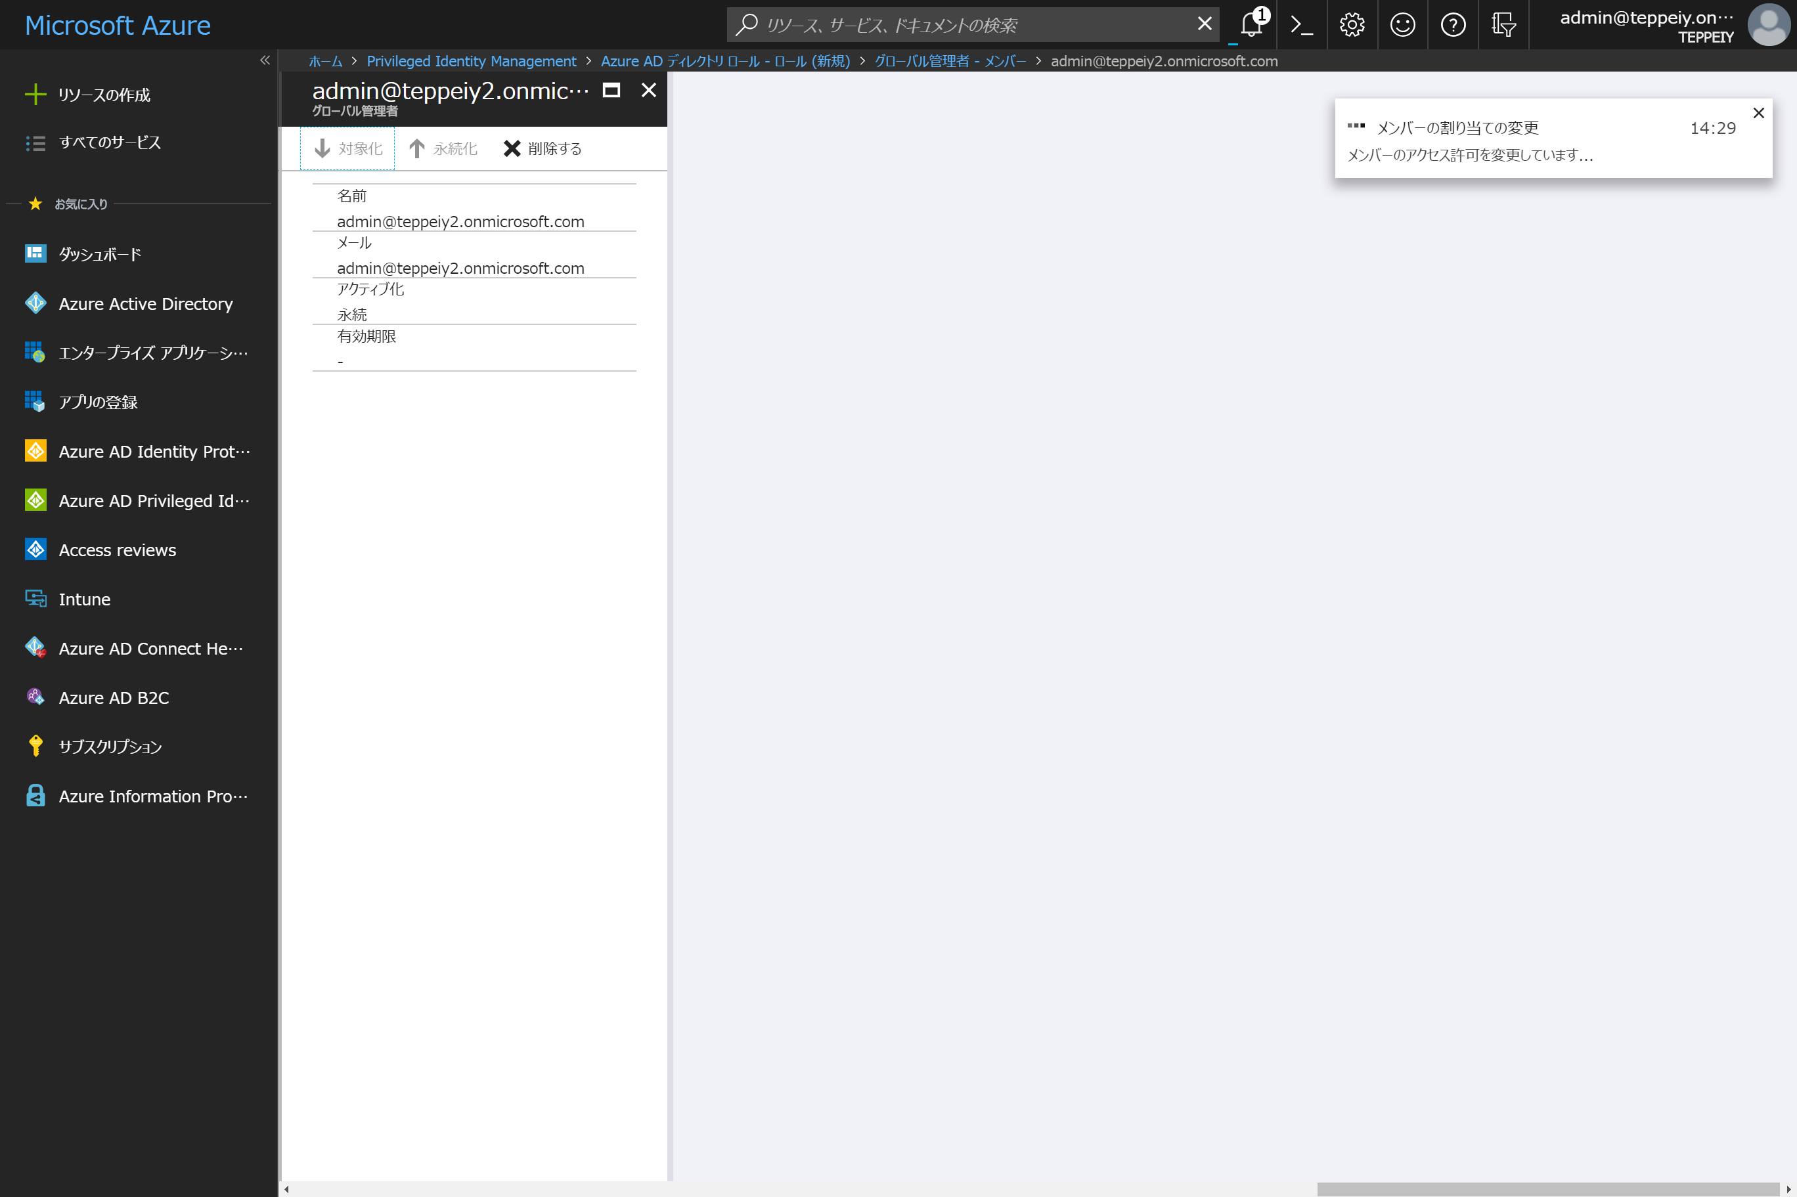

Slide 27
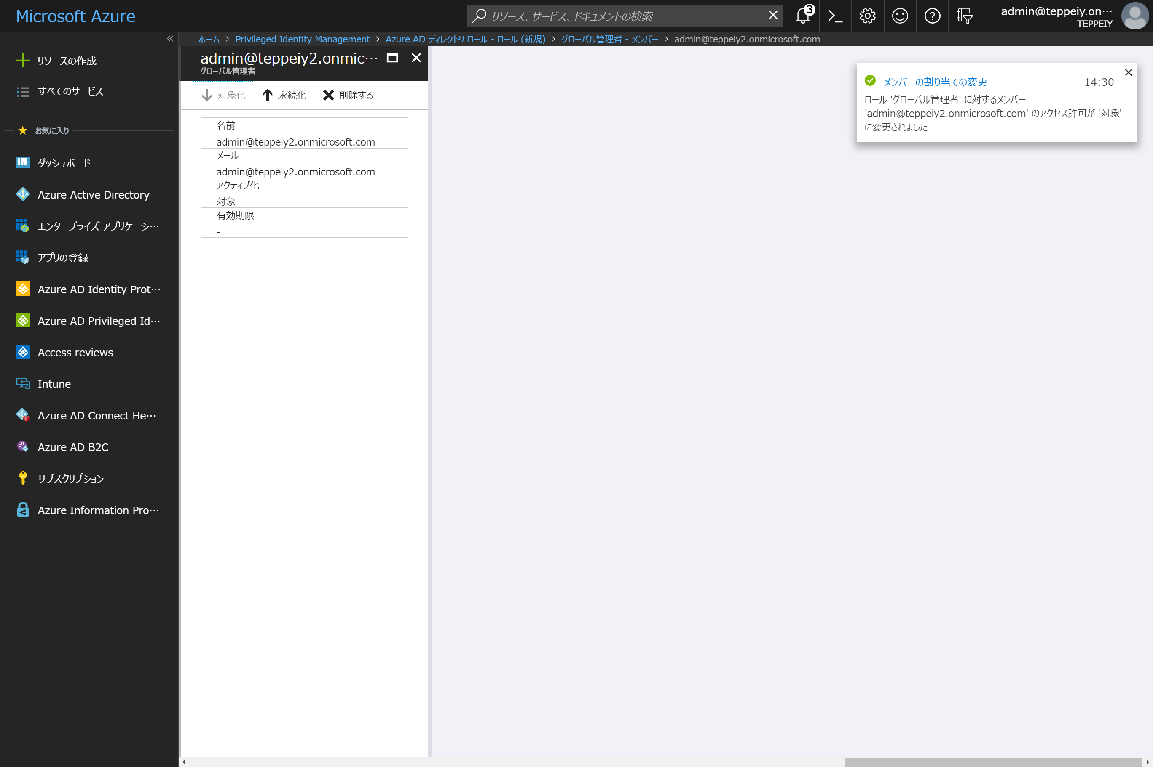

Slide 28
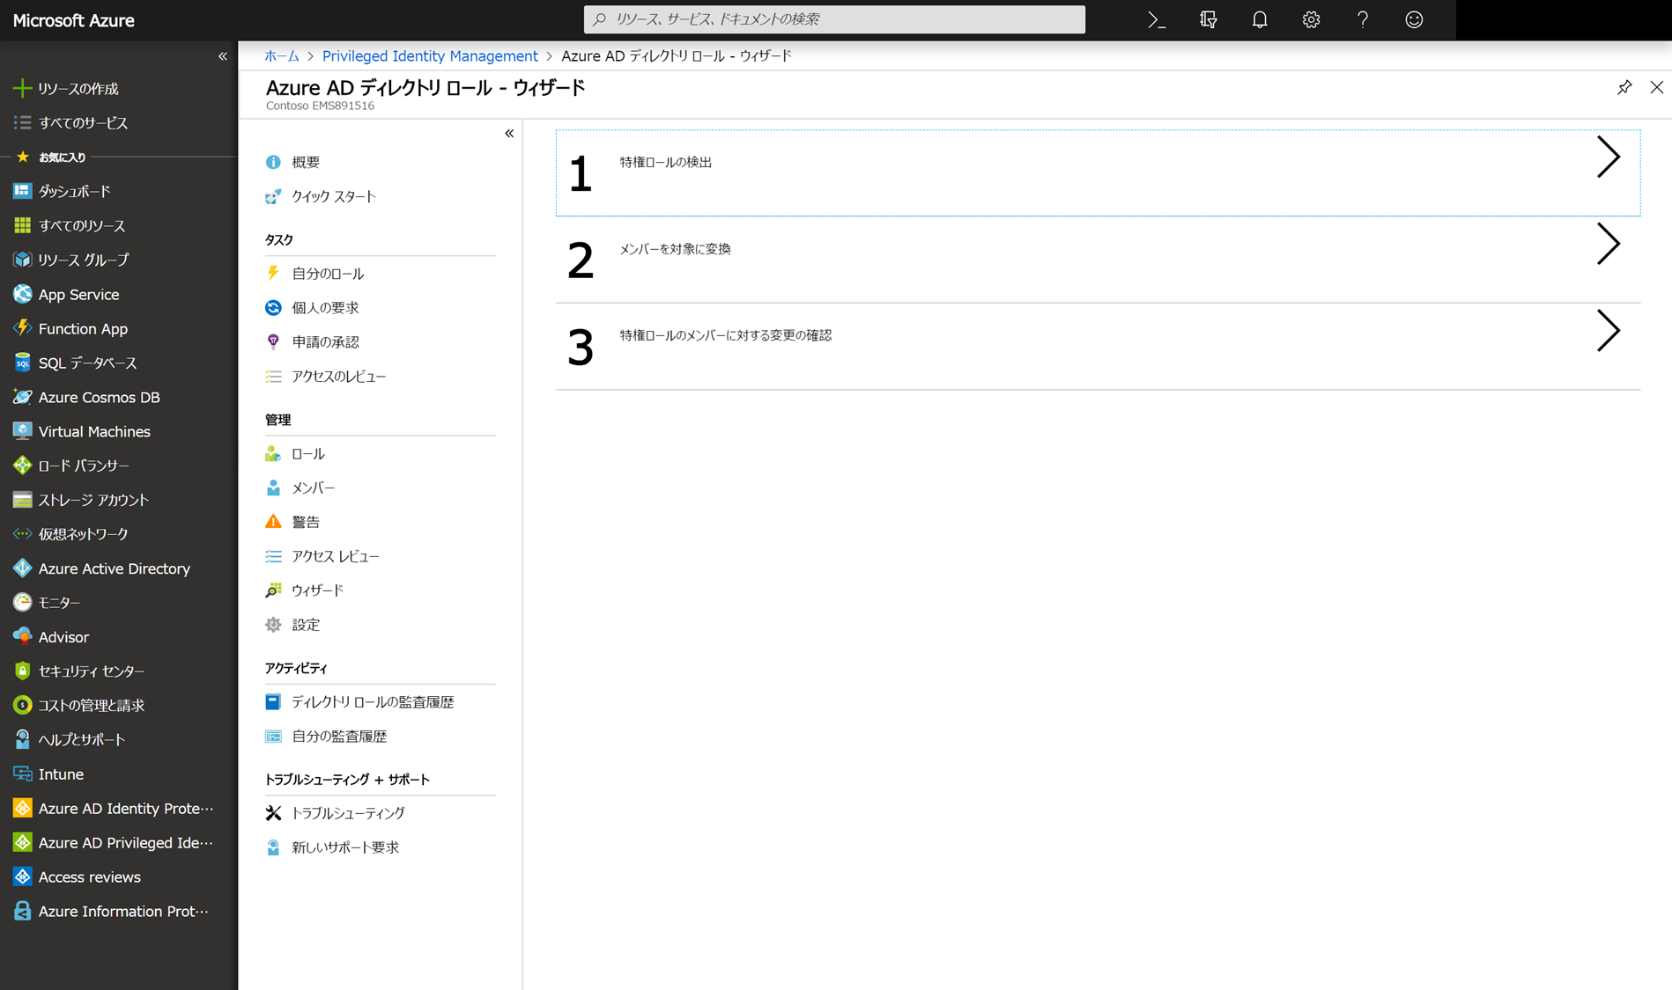
Notes:
ウィザードからの対象化実行

Slide 29
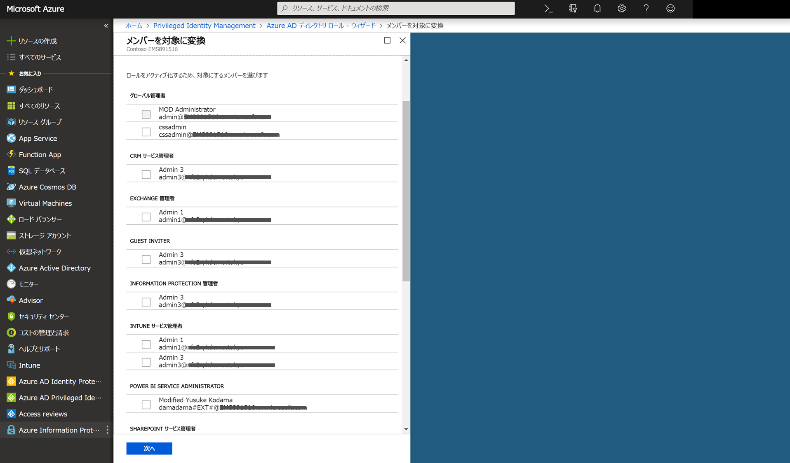

Slide 30
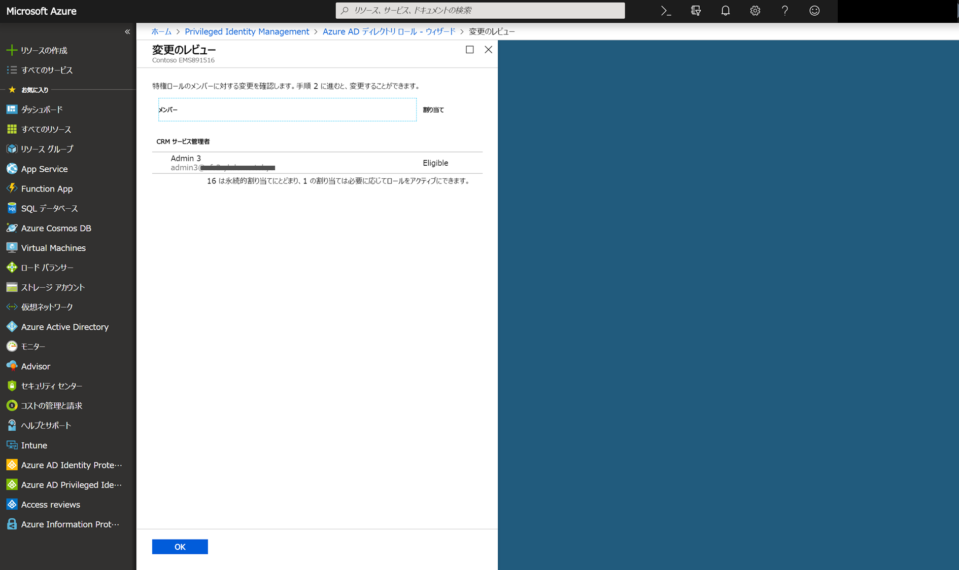

Slide 31
特権のアクティベート

Slide 32
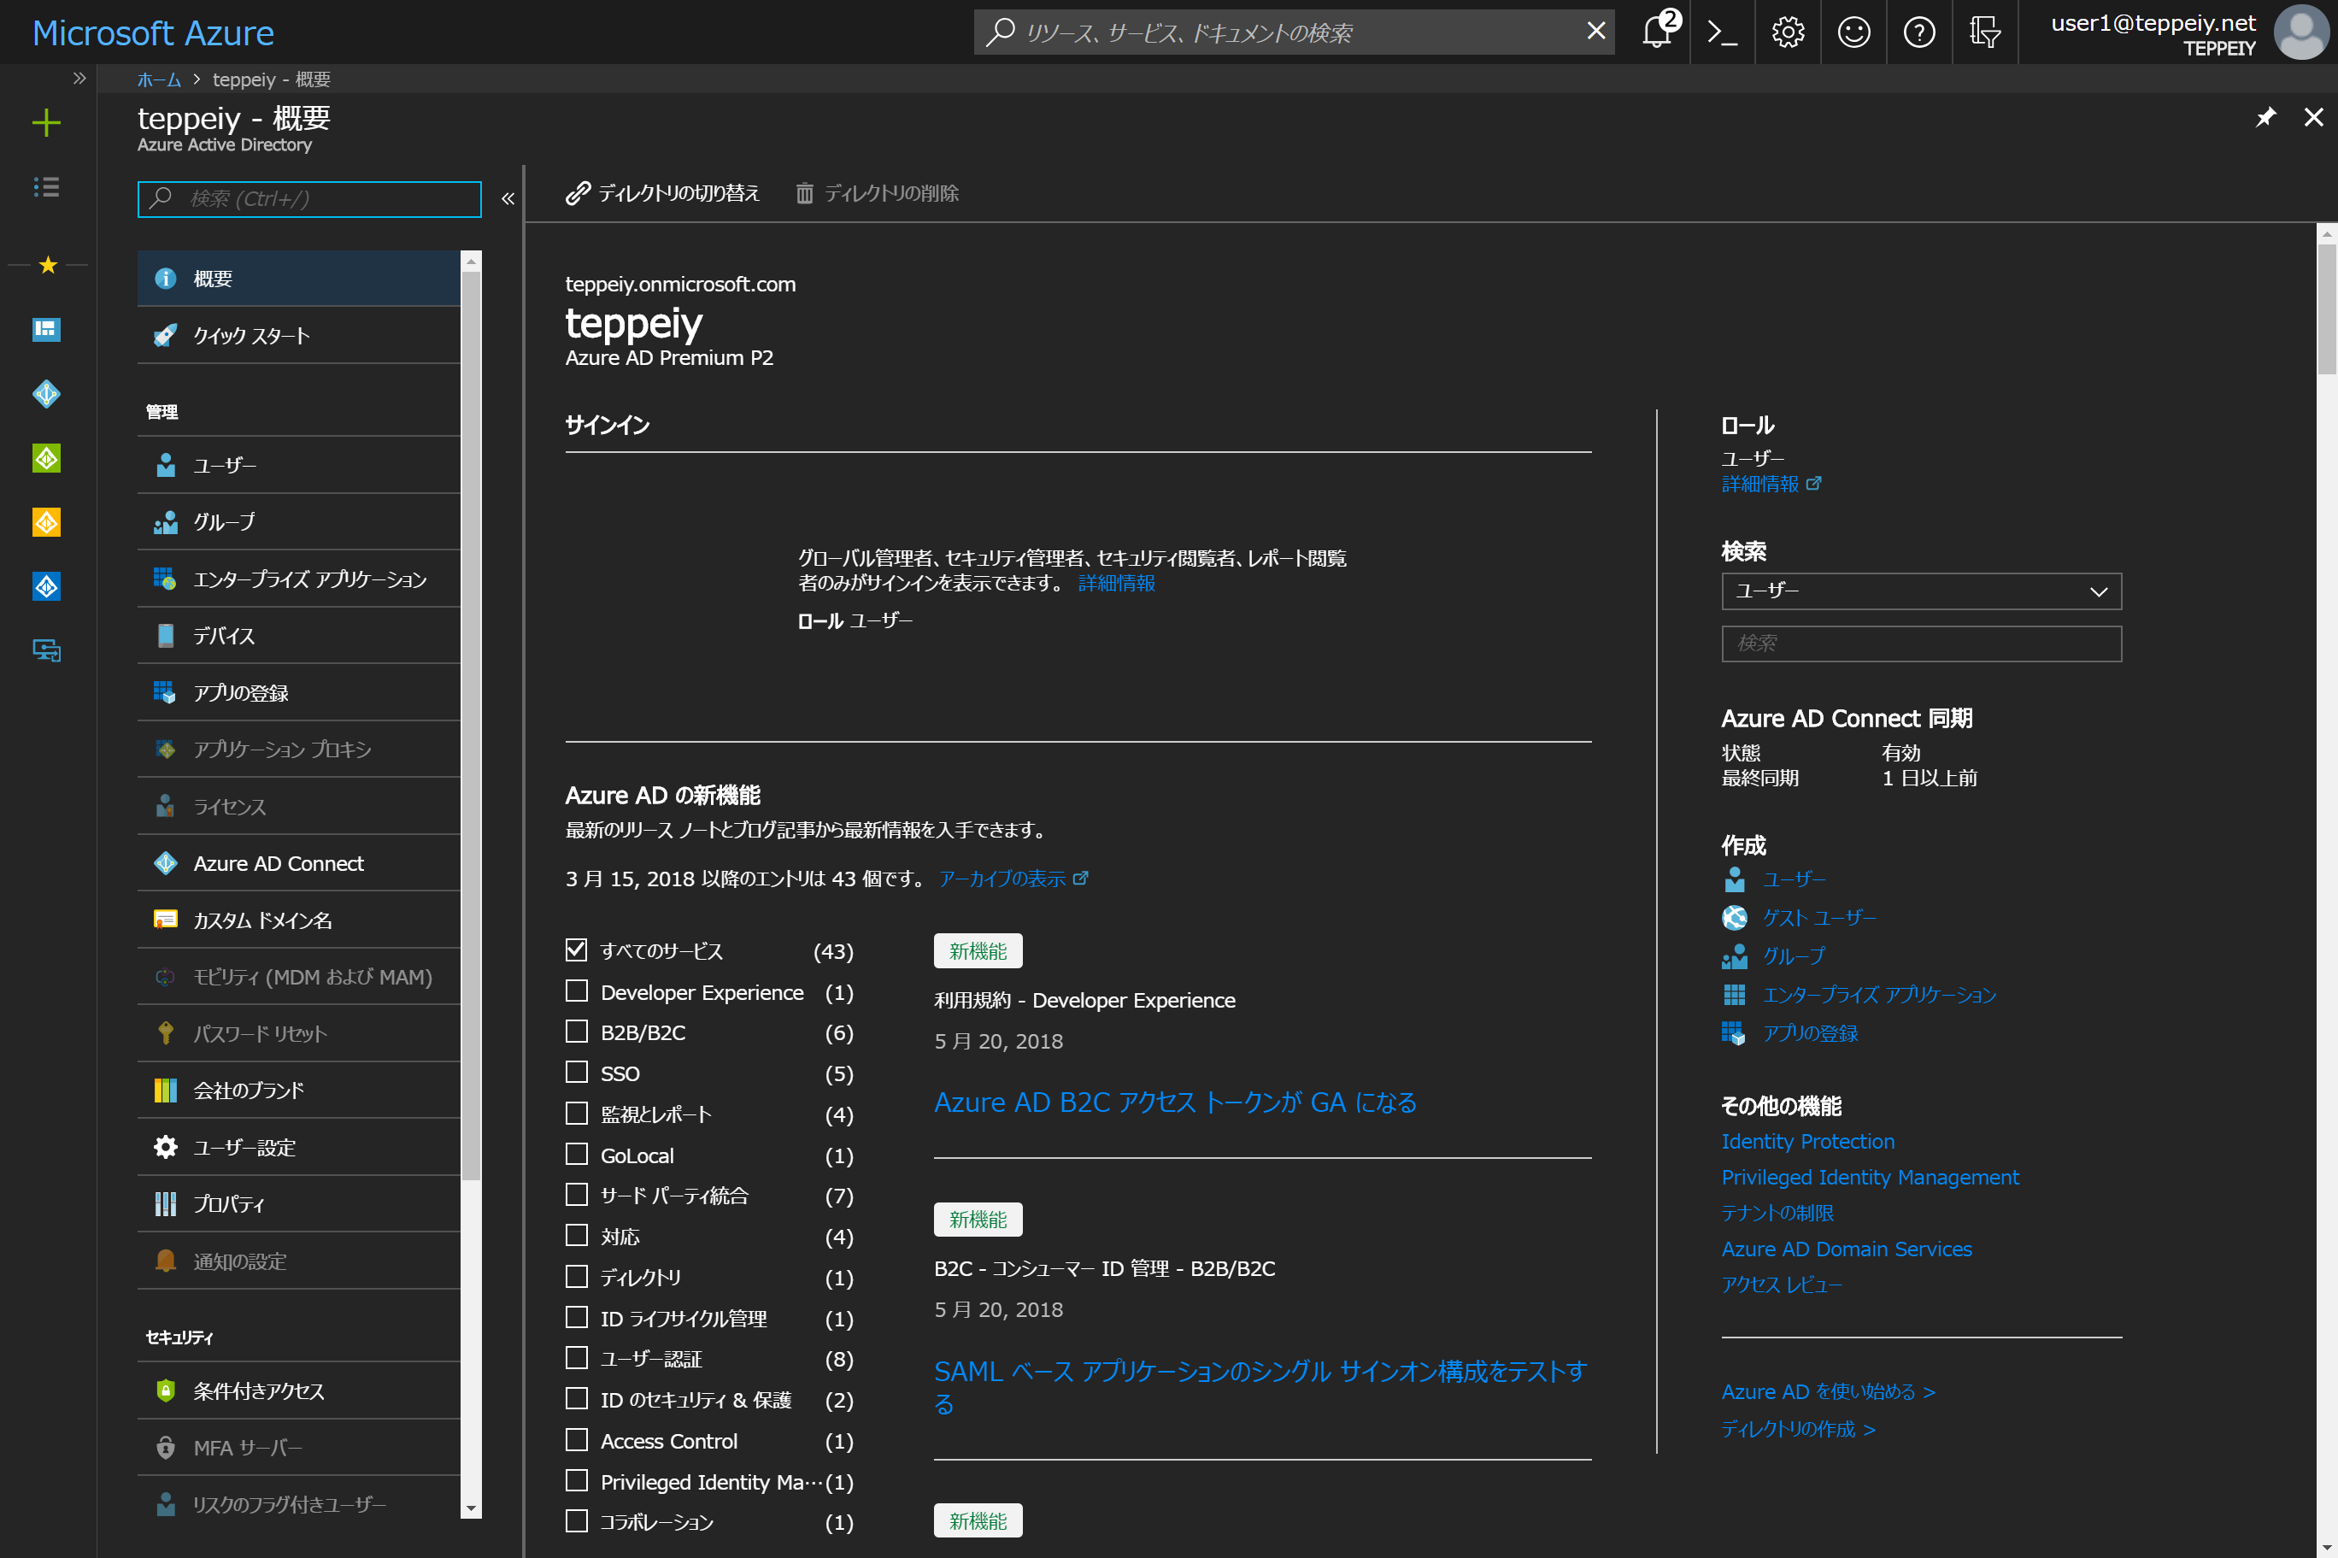

Slide 33
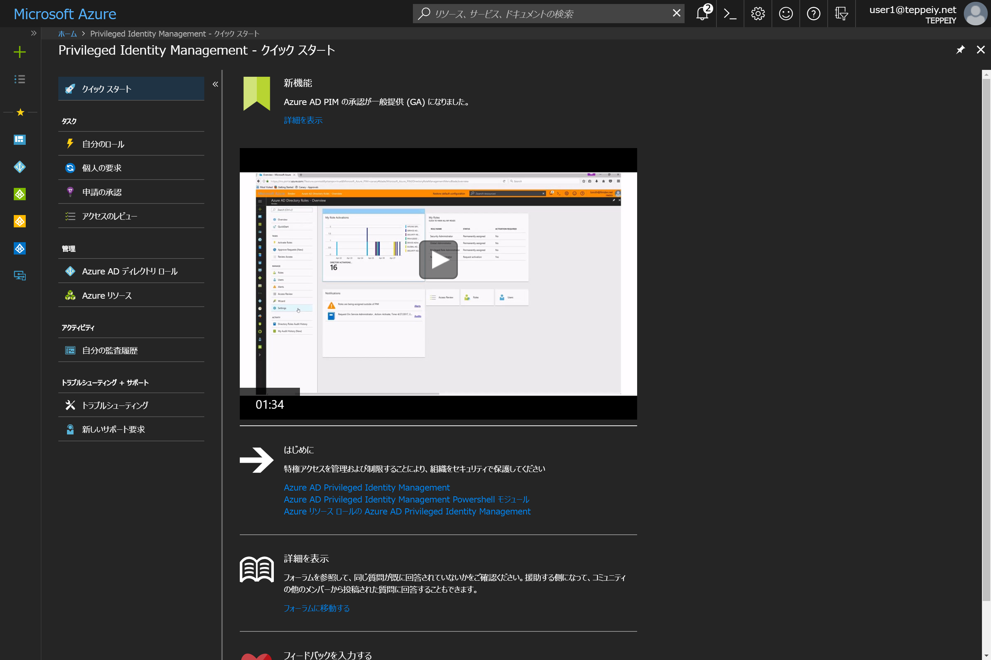

Slide 34
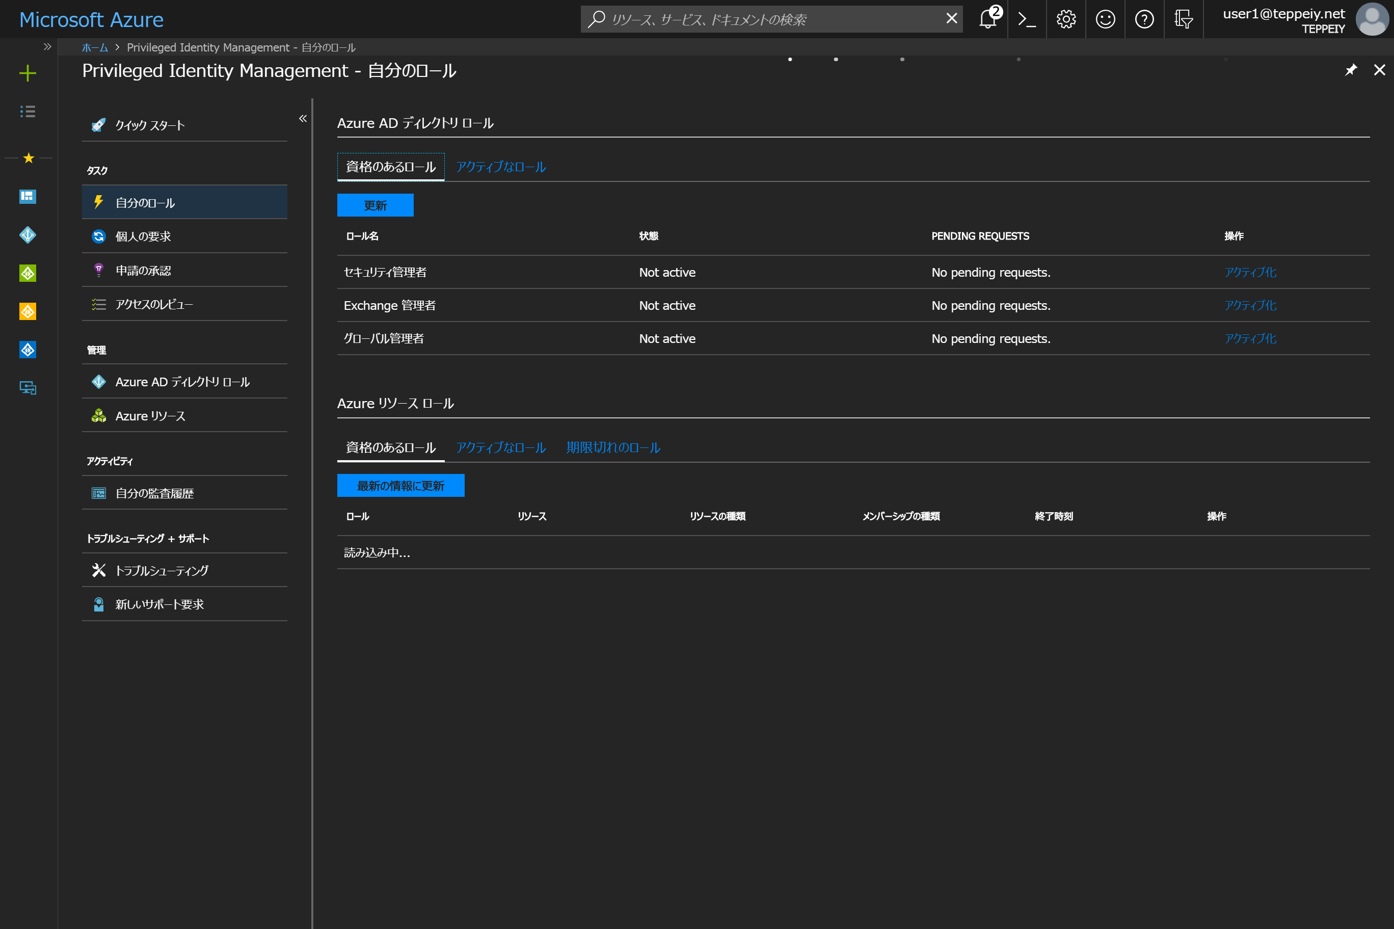

Slide 35
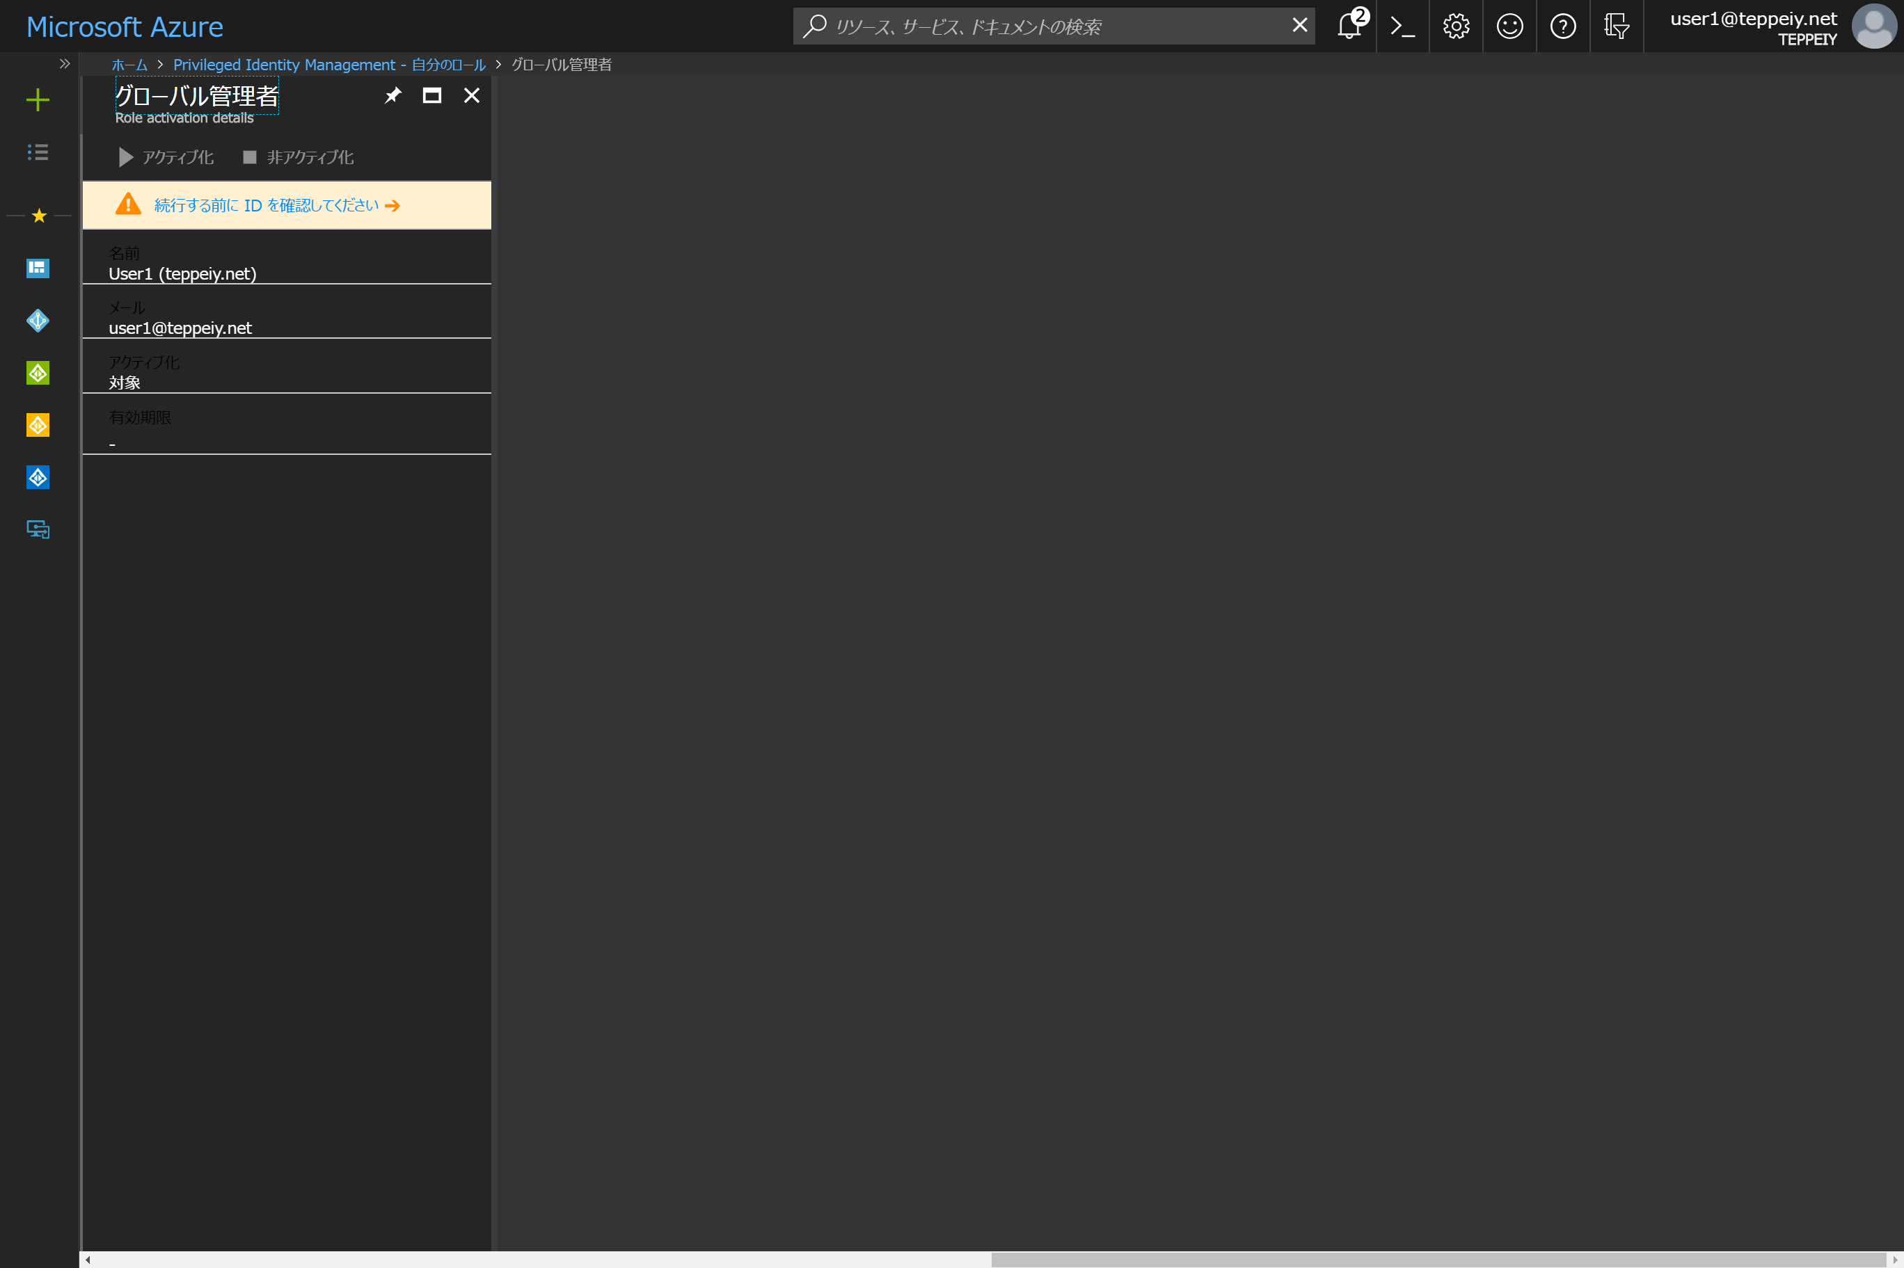

Slide 36
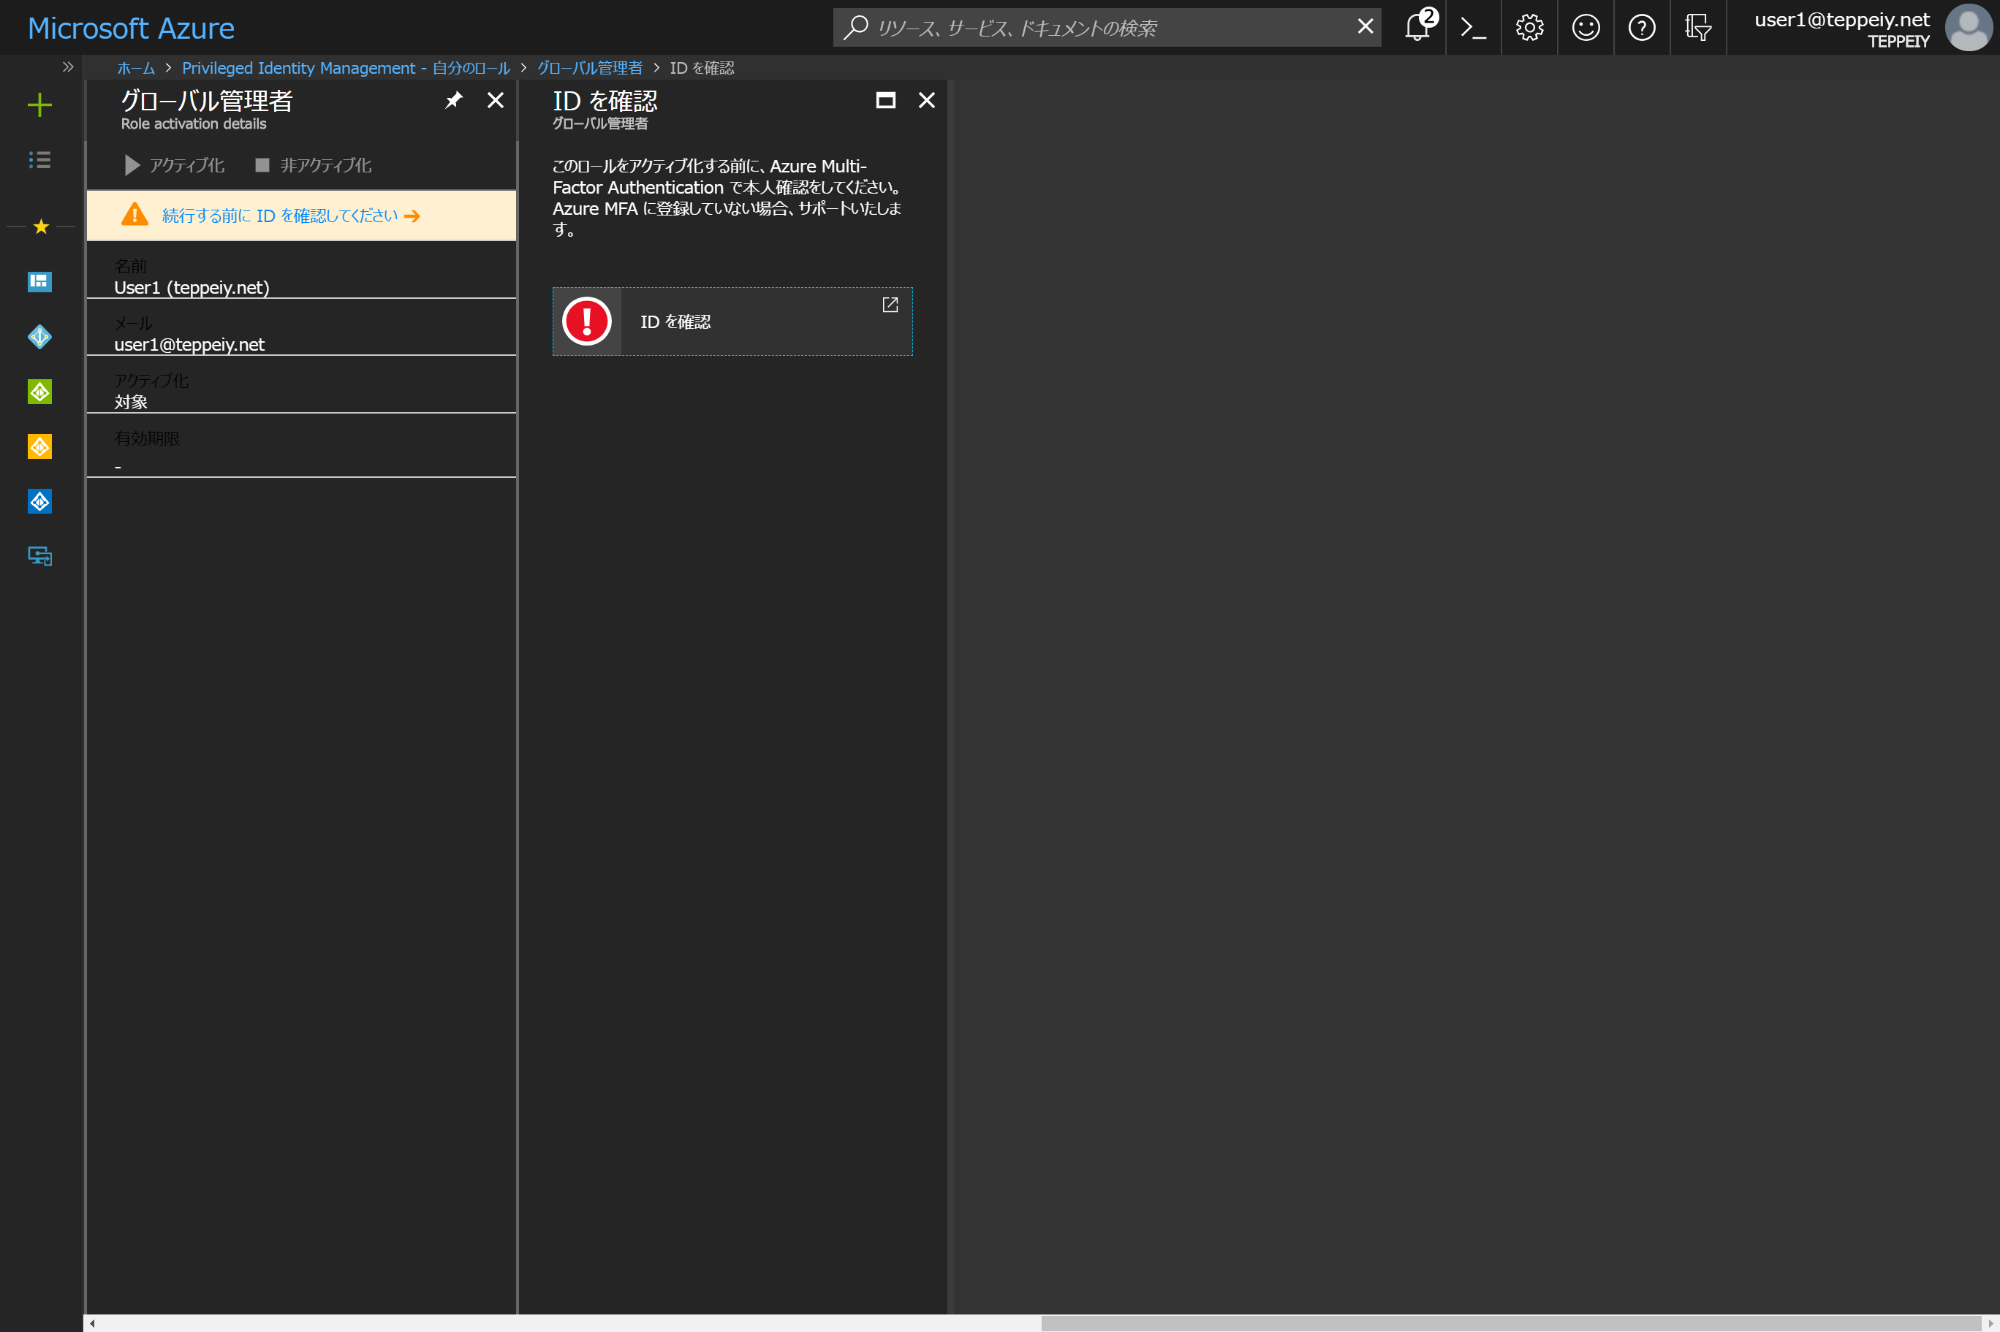

Slide 37
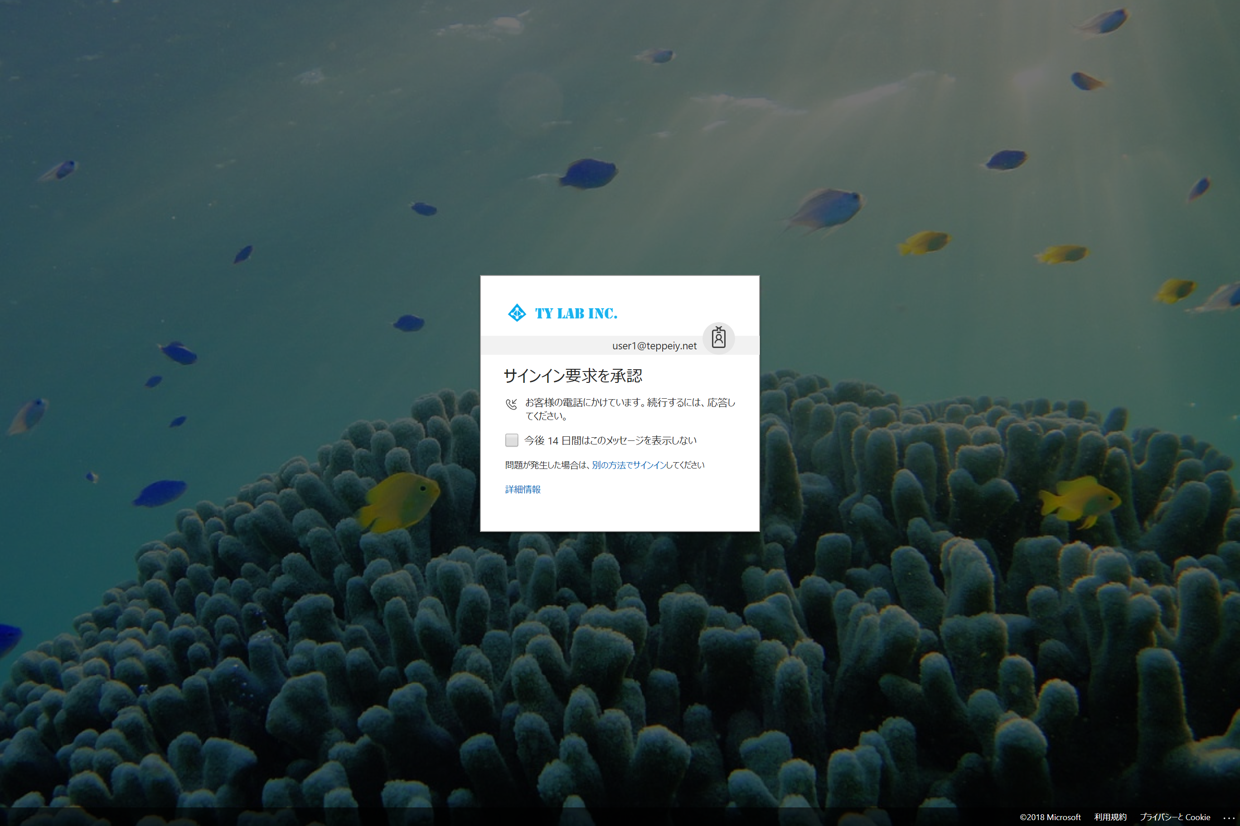

Slide 38
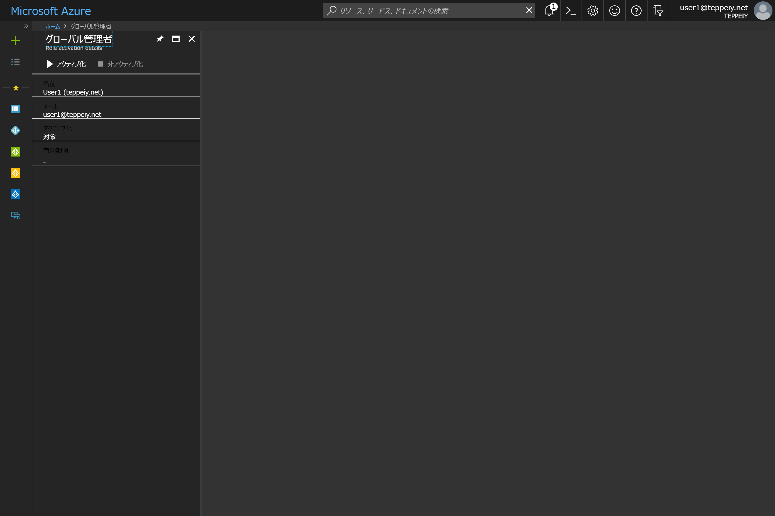

Slide 39
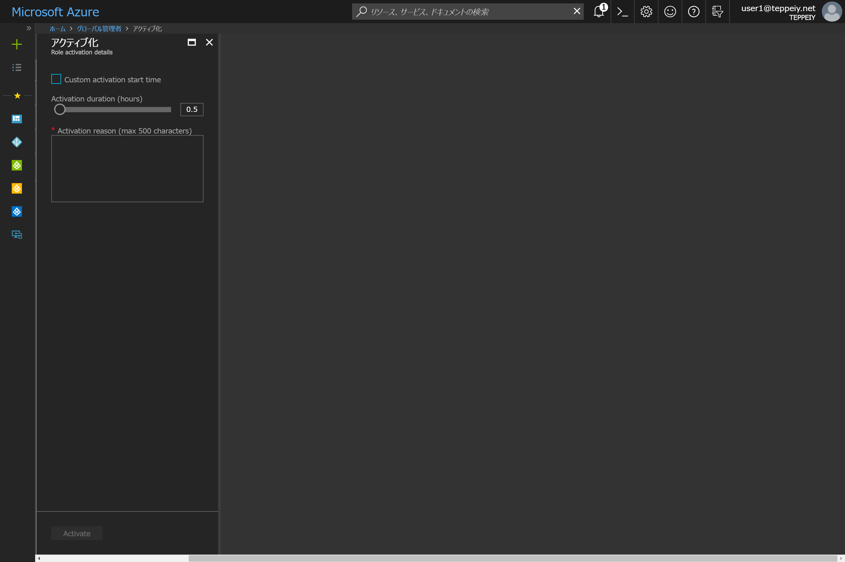

Slide 40
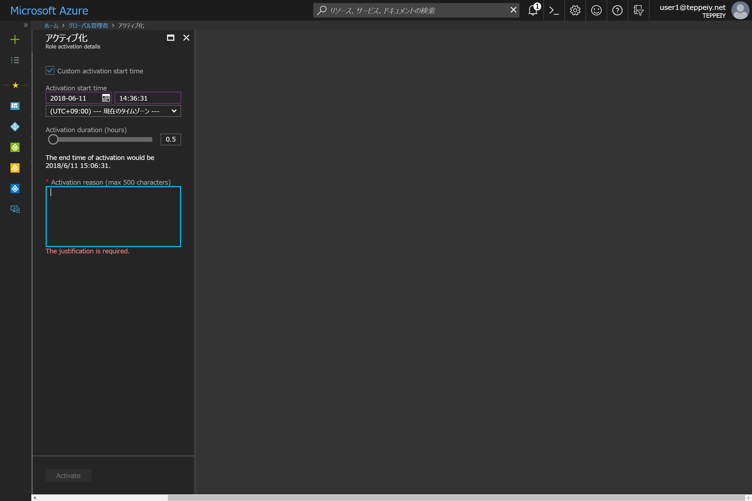

Slide 41
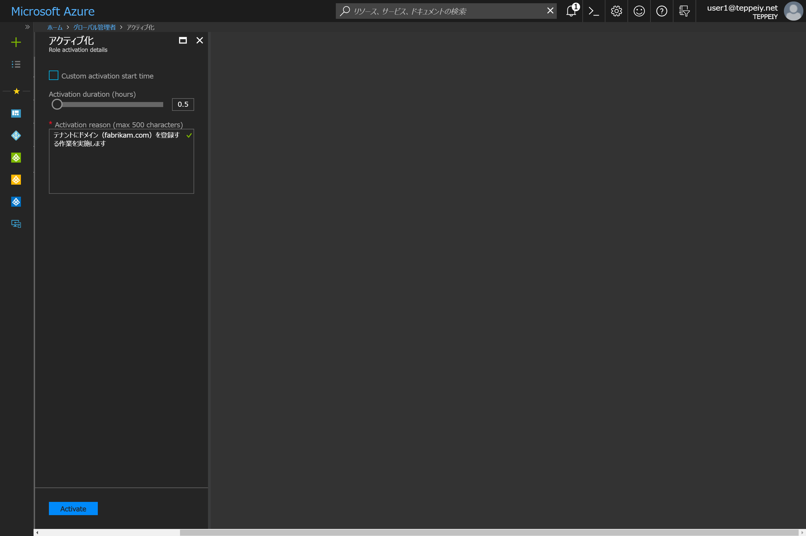

Slide 42
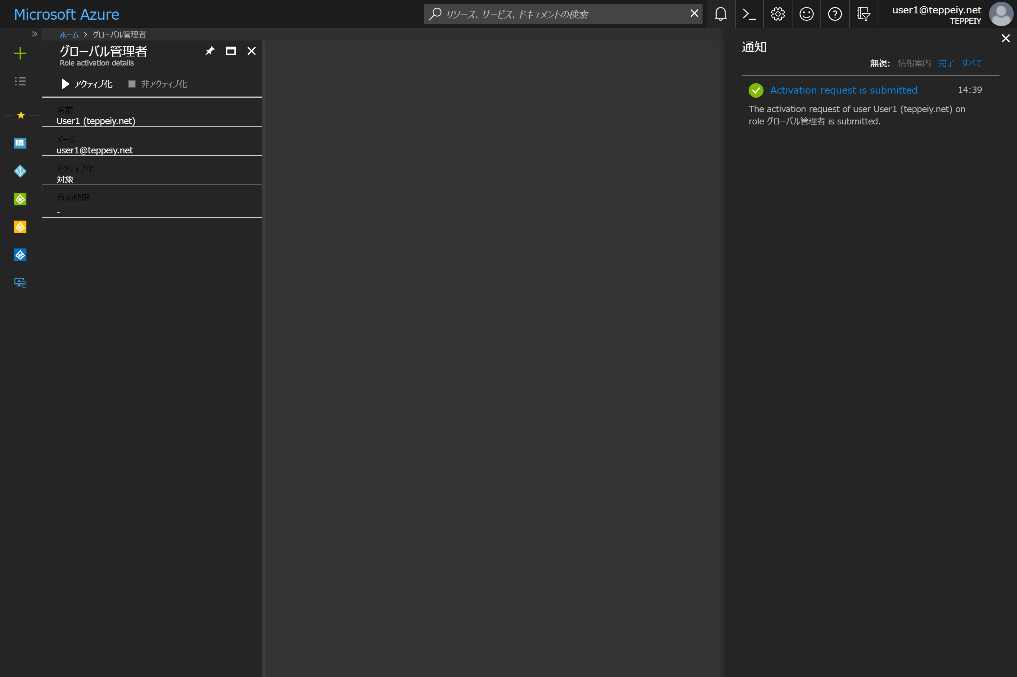

Slide 43
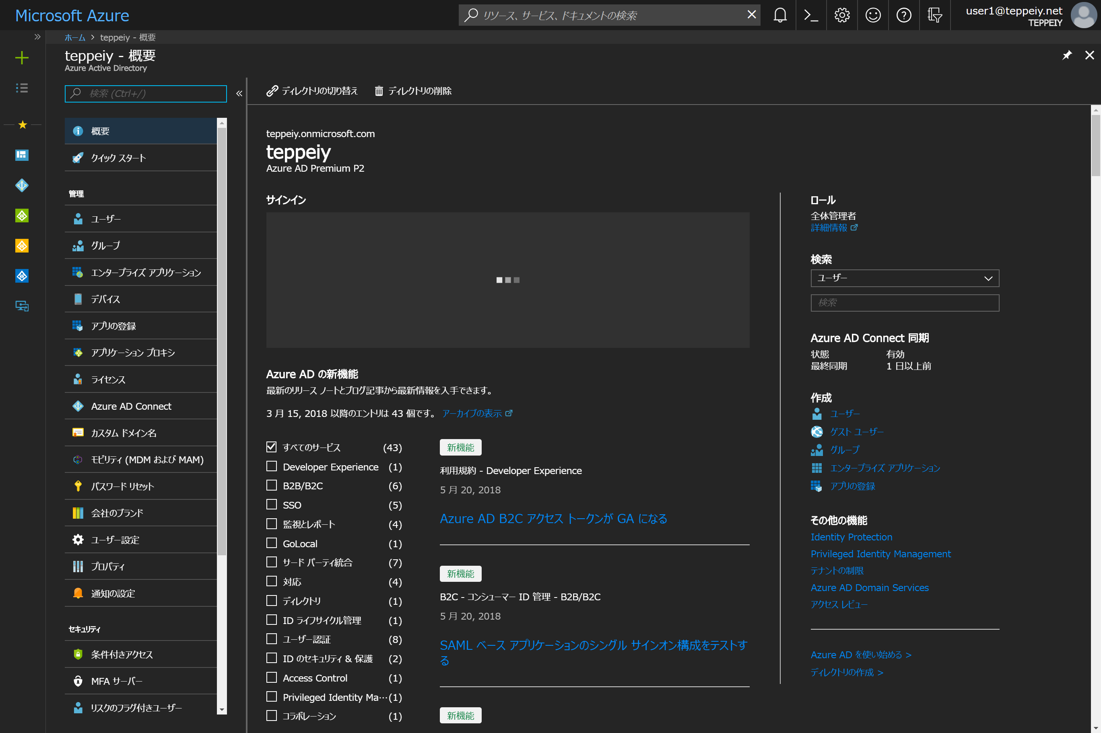

Slide 44
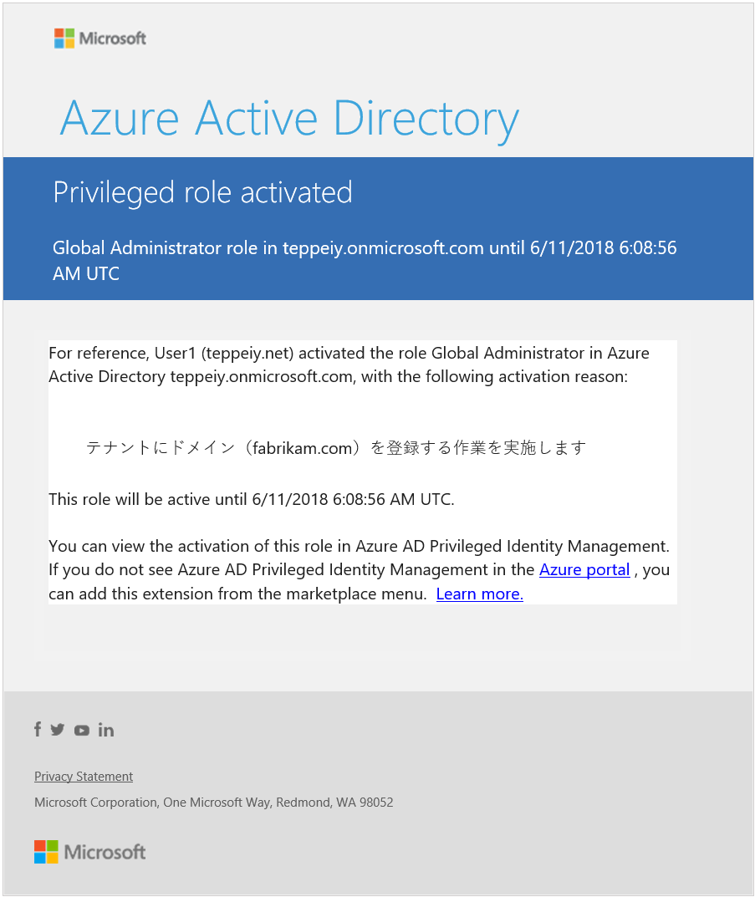
他の管理者への通知メール

Slide 45
Notes:
30分後に自動で権限がはく奪される

Slide 46
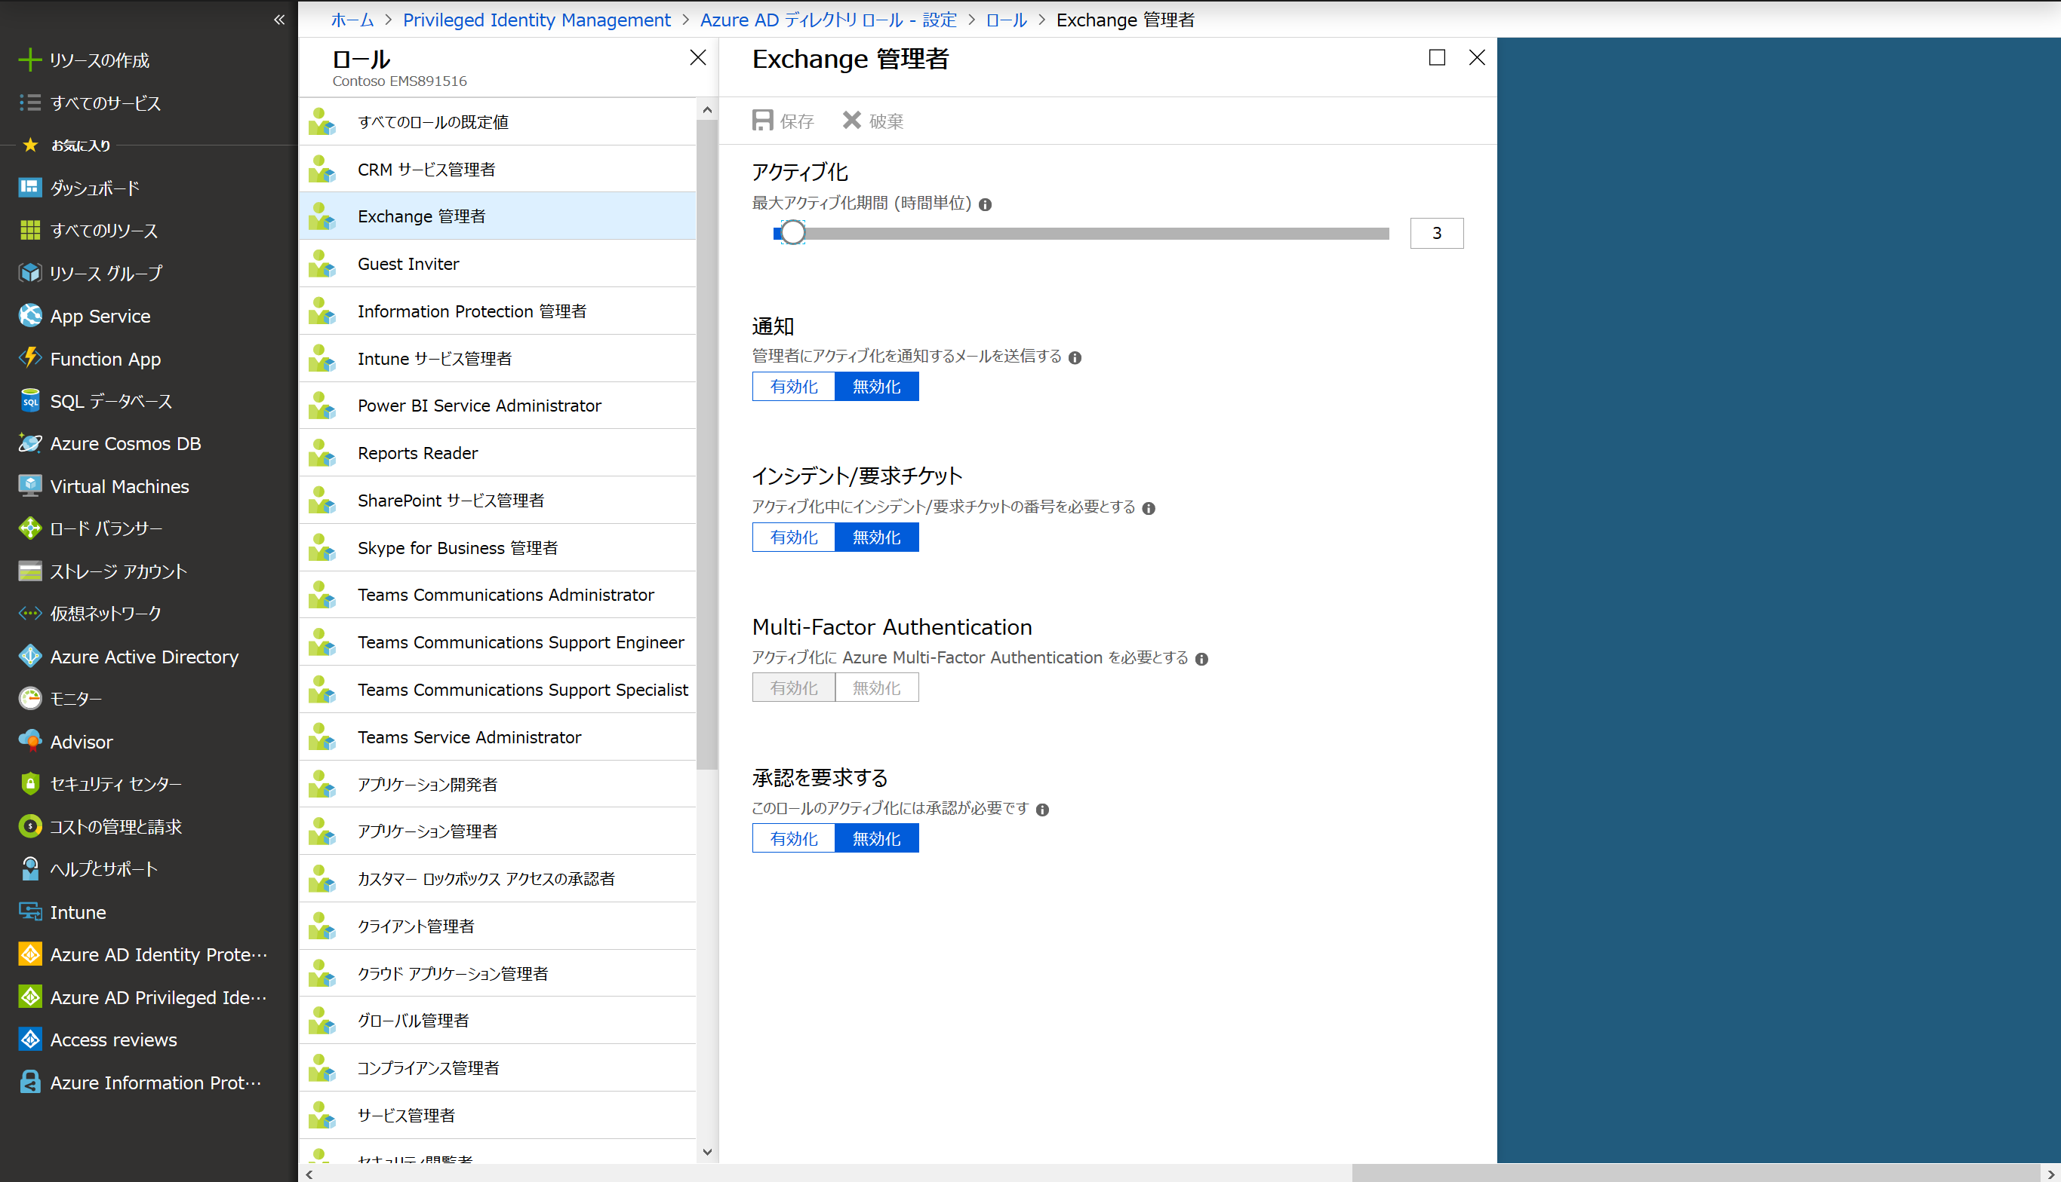

Slide 47
監査ログ

Slide 48
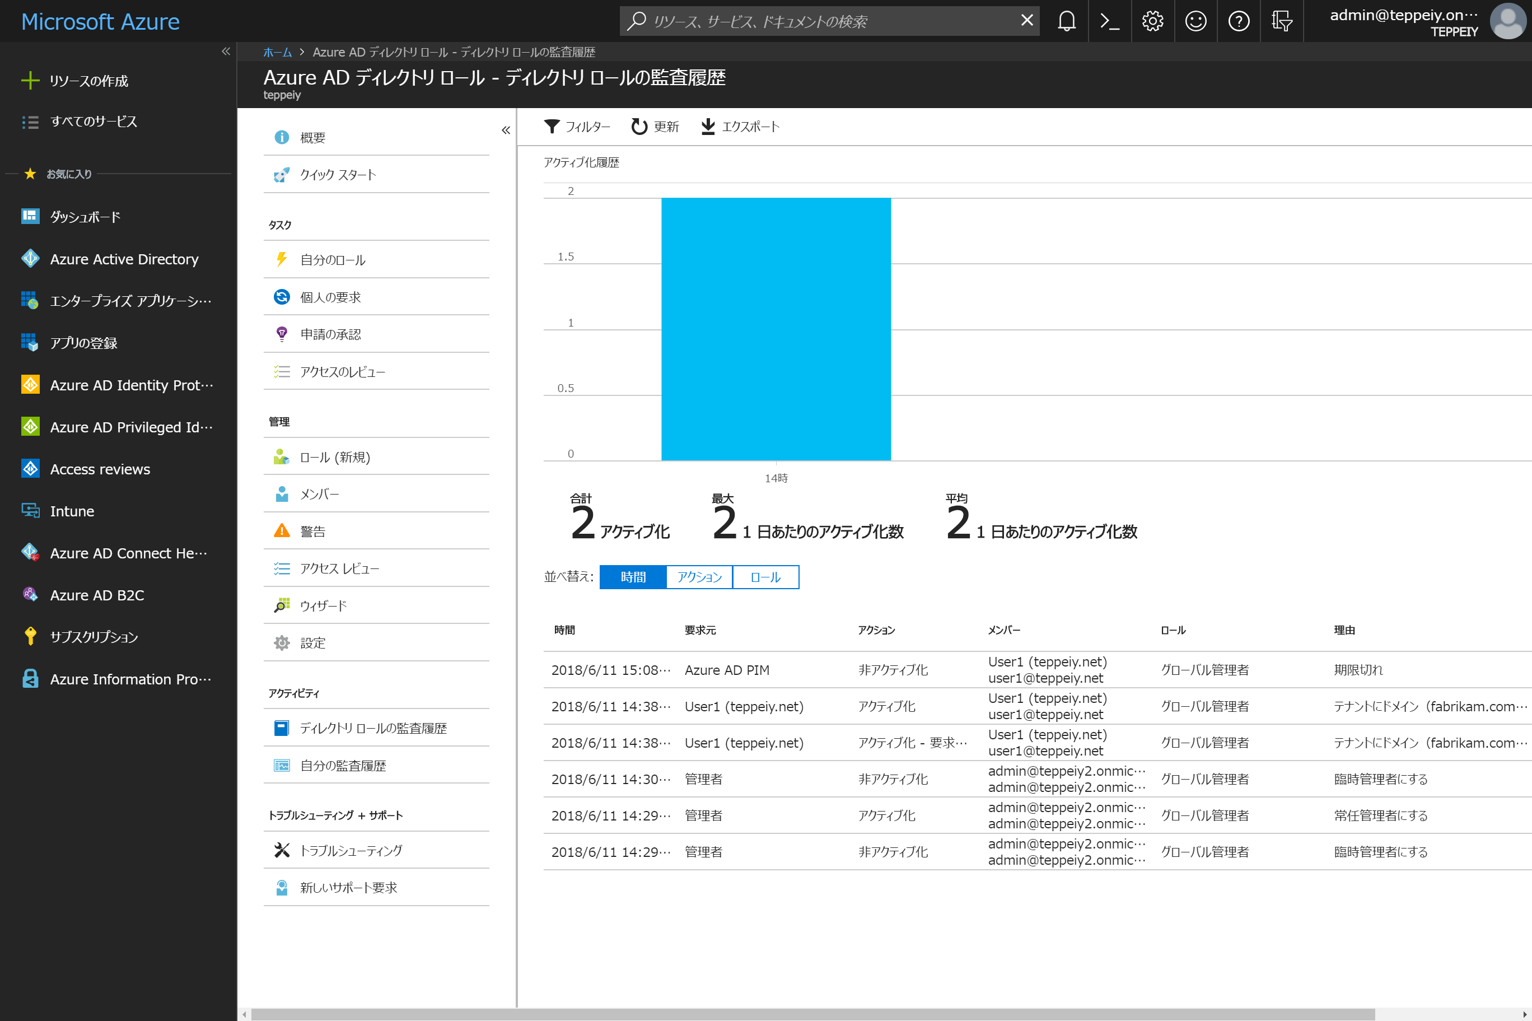

Slide 49
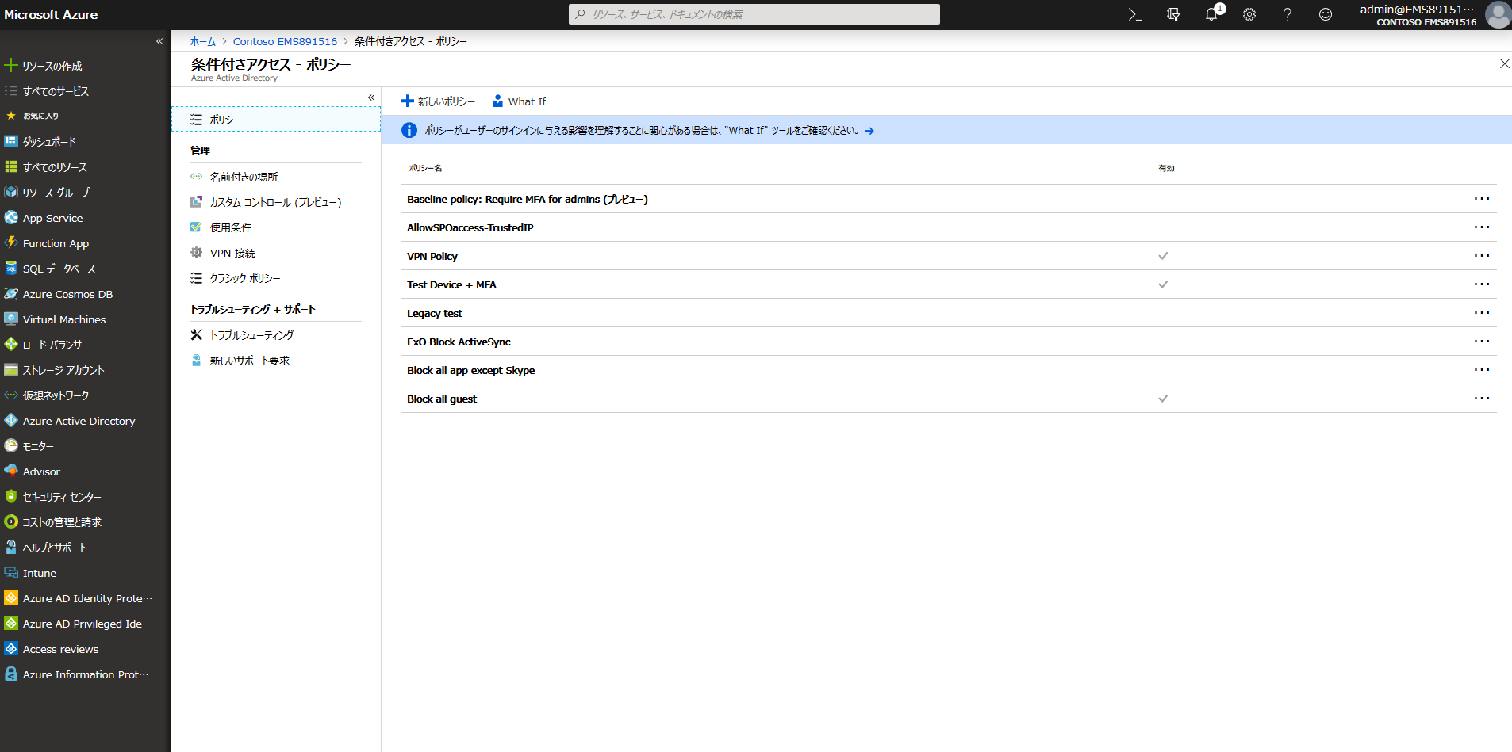
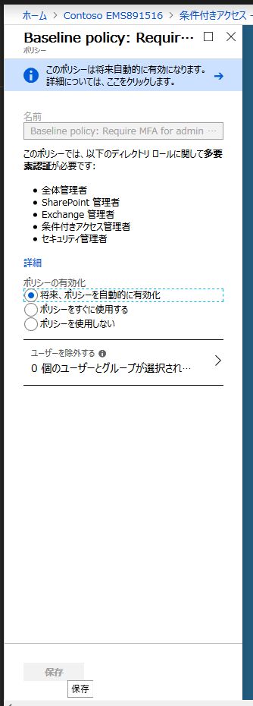
参考：ベースラインポリシー

Slide 50
まとめと ToDo

Slide 51
PIM有効化の手順
P2ライセンス無償評価版を有効化
http://aka.ms/AADP2Trial
PIMの有効化
http://aka.ms/PIMSignUp

Slide 52
P2ライセンスがスグに買えない、、、という場合には
PIMの無料試用版（30日）を使って特権の棚卸し
特権保持者分だけP2ライセンスを購入
特にジャストインタイムアクセスでのセキュリティリスク低減効果は絶大
P2を買わない場合でも、多要素認証を有効化
全体管理者への多要素認証は無償です
https://support.office.com/ja-jp/article/office-365-%E3%83%A6%E3%83%BC%E3%82%B6%E3%83%BC%E7%94%A8%E3%81%AE%E5%A4%9A%E8%A6%81%E7%B4%A0%E8%AA%8D%E8%A8%BC%E3%82%92%E8%A8%AD%E5%AE%9A%E3%81%99%E3%82%8B-8f0454b2-f51a-4d9c-bcde-2c48e41621c6?ui=ja-JP&rs=ja-JP&ad=JP

Slide 53
絶対に避けるべきこと
特権アカウントに多要素認証を強制すると、スクリプトが動かなくなるんだけど？
スクリプトにユーザーID/パスワードを埋め込んで実行することはやめましょう。そのユーザーが特権アカウントである場合はなおさらです。
サービスプリンシパル ＋ 証明書認証を利用しましょう
https://docs.microsoft.com/ja-jp/azure/azure-resource-manager/resource-group-authenticate-service-principal

Slide 54
特権アカウント保護のためにやるべきこと
原則 普段使いアカウントと特権アカウントは分ける
特権アカウント数はできるだけ少なく
特権アカウントを共有しない
必要最小限の権限を付与
多要素認証を有効にする
使うときだけ有効化
→ PIMが解決
https://docs.microsoft.com/ja-jp/azure/active-directory/active-directory-admin-manage-emergency-access-accounts

Slide 55
いますぐブックマークに ご登録ください！
今後のスケジュール、これまでの録画・資料等がまとまっています
今日の資料もこちらからダウンロードできます
http://aka.ms/AzureAdWebinar

Slide 56
Azure AD 担当者がフォローするべき情報ソース
必ずフォローすべき Blog
EMS Blog: http://aka.ms/emsblog/
Azure AD (EMS) 開発チームメンバーが新機能情報をいち早く公開。また、Azure AD 管理者がおさえておくべきセキュリティホワイトペーパーなどもこちらに投稿される
Japan Azure Identity Support Blog: https://blogs.technet.microsoft.com/jpazureid
新機能に関しての紹介だけでなく、日本の多くの Azure 利用者からサポート依頼を直接受けている Azure Identity サポート エンジニアという立場から、時には私どもの視点を交えて、皆様のお役に立つ情報を発信
Azure AD Tips 集
http://aka.ms/aadtips
お客様への技術支援の中で、よくあるご質問や、Docs で提供されているよりも詳しい日本語の解説が必要と感じたトピックを、開発部門の視点で随時アップデート

Slide 57
今後のWebinar予定
http://aka.ms/AzureAdWebinar
日程 (仮) | トピック
8/30(木) 13:30-14:15 | Azure Active Directory 利用開始への第一歩 Getting Ready for Azure AD
9/13(木) 13:30-14:15 | IP ベースのアクセス制御からの脱却してよりセキュアな環境を構築しよう Implement zero trust security using device based conditional
9/27(木) 13:30-14:15 | Office365 および Azure AD 管理者が必ずやっておくべきセキュリティ対策 Key things O365 administrators must do for securing corporate identity
10/11(金) 13:30-14:15 | Azure AD の SaaS アプリケーション認証への活用 Utilize Azure AD for 3rp Party app authentication
10/25(木) 13:30-14:15 | Azure AD で実現するスムーズな外部パートナー協業 Accelerate partner collaboration through Azure AD

Slide 58

ID-BASED SECURITY Initiative のご紹介
ID-BASED Security Initiative https://id-bsi.connpass.com/
次回 Meeting のご案内 https://id-bsi.connpass.com/event/87081/

Slide 59
Q & A

Slide 60
Thank you!

